Slide 1
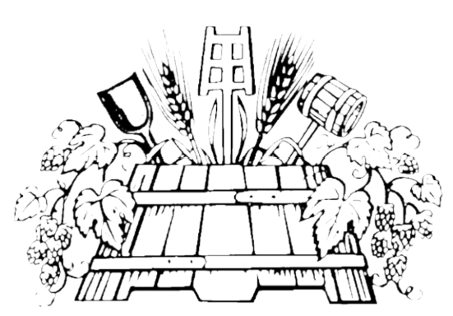
Brauseminar
Zwieselbrau.de
"Wenn Du einen Freund hast, dann gebe ihm ein Bier aus.
Wenn Du ihn wirklich liebst, dann lehre ihn das Brauen"
(alte persische Weisheit)

Slide 2
Inhaltsverzeichnis
Tagesverlauf Seite 3
Geschichte Bierbrauen Seite 4
Wörterbuch Seite 6
Mälzen Seite 7
Brauprozess Seite 8
Maischverfahren Seite 9
Biochemische Vorgänge beim Maischen Seite 10
Biersorten Seite 11
Reinheitsgebot Seite 12
Biergesetz Seite 13
Zoll Seite 14
Rohstoffe Seite 15
Ausrüstung Seite 24
Brauvorgang Seite 45
Gärung (zu Hause) Seite 69
Formeln Seite 78
Wichtige Adressen und Bücher Seite 87
Werbung Brausteuerung Seite 88
<Foliennummer>

Slide 3
Tagesverlauf
Vorstellungsrunde ( ~ 15 min )
Erklärung Braugeräte ( ~ 15 min )
Maischen ( ~ 130 min )
Erklärung Rohstoffe und Rasten
Läutern ( ~ 70 min )
Beginn Kochen ( ~ 60 min )
Mittagessen, Bierproben
Kochen, Hopfengaben ( ~ 70 min )
Erklärung Hopfen
Filtern, Hefe ansetzen, Kühlen ( ~ 30 min )
Erklärung Hefe
Abfüllen ( ~ 30 min)
Kursdauer 7h
<Foliennummer>

Slide 4
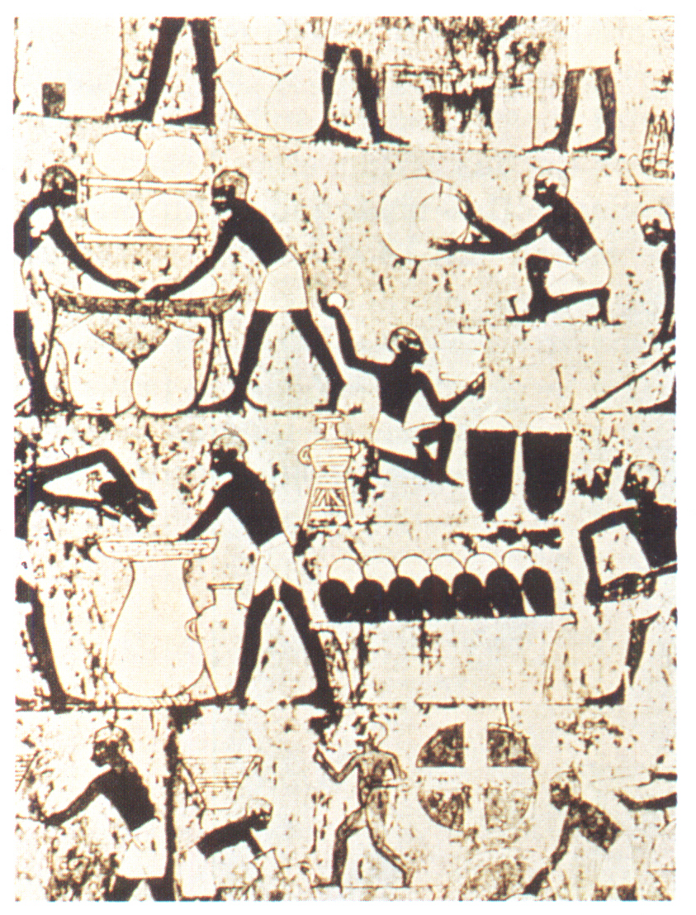
Geschichte Bierbrauen
- Bier wird vermutlich seit 13.000 Jahren weltweit gebraut, wo Getreide verarbeitet wird
- Ursprung aus dem fruchtbaren Halbmond: Halbinsel Sinai, Syrien, Iran
- Sumerer, Ägypter, Römer, Kelten, German übernahmen das Brauen
- Sumerer Tigres/Euphrat in Keilschrift überliefert 5000 v.Chr (gesicherter Fund)
- Würzung des Bieres von Wikinger übernommen, die Met mit Kräuter würzten
- Babylonier kannten 20 Biersorten
- in Ägypten Grundnahrungsmittel und Zahlungsmittel
- Europa ca 3000 v.Chr.
- Afrika Bier aus Hirse : Sorghum
- Amerika Bier aus Maniok und Mais mit Speichel versetzt: Chicha
- Asien Bier aus Reis mit Speichel: Sake
- Gerste einfacher zu beschaffen als Honig für Met
- im Mittelalter in Klöster gebraut: Flüssiges bricht kein Fasten
- erste überlieferte in St.Gallen (820 n.Chr.)
- ursprünglich wurde Emmer als Getreide genommen
- Hopfen ca 600 n.Chr. erstmals eingesetzt
- bayerisches Reinheitsgebot 1516
Quelle:
https://de.wikipedia.org/wiki/Geschichte_des_Bieres
https://de.wikipedia.org/wiki/Reinheitsgebot
<Foliennummer>

Slide 5
Entstehung von Bier
Über die Entstehung des Bieres ist wenig bekannt und kann nur vermutet werden
Vermutlich wurde kranken Menschen früher in Wasser aufgelöstes Brot gegeben. Dies hat man stehen lassen und es hat angefangen zu gären.
Oder man hat wildes Getreide in Tonkrügen gesammelt und stehen lassen. Es hat dort hineingeregnet und dann ist das Wasser wieder verdunstet und dann hat es nochmal geregnet und das Wasser blieb in den Tonkrügen mit dem gekeimten Getreide stehen.
Überlieferungen zu Bier gibt es in den ersten Schriften der Menschheit zB Gilgamesch-Epos oder finnischen Edda
Hippokrates fand Bier als heilenden Gerstensud
Bier war Teil von Grabbeigaben in Ägypten und bei den Kelten und Germanen
Quelle: Der kleine Bierführer 978-3-7359-0147-7
<Foliennummer>

Slide 6
Wörterbuch
Sud: ist die Würze bei einem Brauvorgang
Maische: Malz mit Wasser gemischt
Würze: Lösung von Malz mit Wasser
Stammwürze: wird in °Plato gemessen, bestimmt gelösten Anteil in der Würze.
1°P ~ 1g Zucker/100g Wasser. Ist der Extrakt vor der Vergärung
Malz: gekeimtes und getrocknetes Getreide (Gerste, Weizen, Roggen)
Sudpfanne: beheizbarer Bottich
Bierspindel: bestimmt den Extraktgehalt der Würze im Bier. Einheit in °Plato
Gerste: Getreideart, meist Sommergerste wird zur Bierherstellung verwendet
Hauptguss: Wassermenge zum Einmaischen 4L/kg helles, 3L/kg dunkles Malz
Nachguss: Wassermenge zum Auswaschen, Aussüßen des Trebers
Hefe: Pilz, der Zucker in Alkohol, CO2 und Wärme umwandelt
Vorderwürze: Würze zu Beginn des Läuterns ohne Nachguss
Ausschlagwürze: Würze am Ende des Kochvorgags
Läutern/Abläutern: Auswaschen, Trennung von Würze und Feststoffen (Aussüßen des Treber)
Whirlpool: Trennt gelöste Hopfenbestandteile und Eiweiß von der Würze durch Rotation
Schüttung: Malzmenge, die im Sud gelöst wird
Treber: Rückstände des Malzes nach Läutern
Anstellen: Zugabe von Hefe zur Würze
Gärung: Hefe verarbeitet Zucker zu Alkohol, CO2 und Wärme
<Foliennummer>

Slide 7
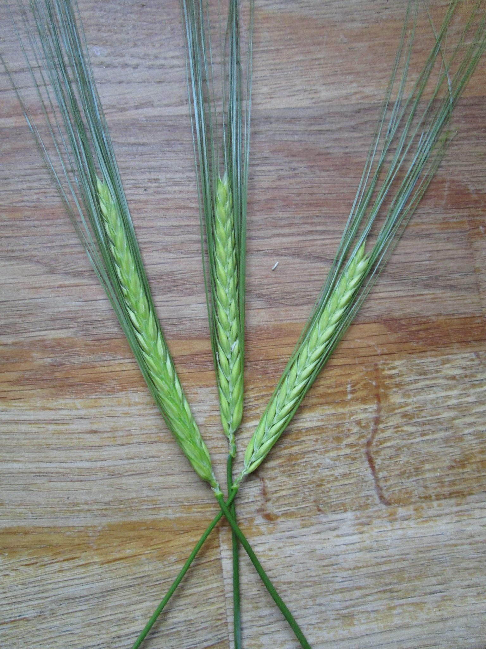
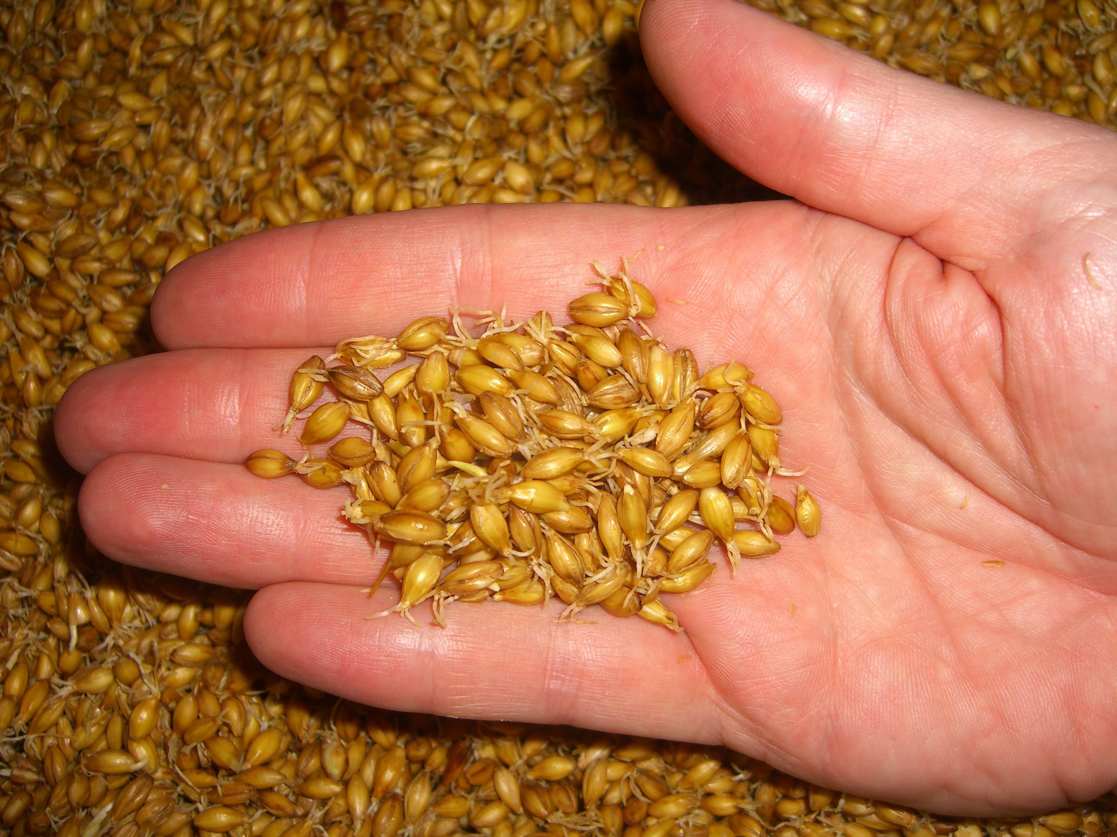
Mälzen
Ausgangsprodukt: Gerste
Bildung von Enzymen für Stärke und Eiweißabbau
- Reinigen
- Trocknen unter 15% Wassergehalt zur Lagerung
- Weichen: Befeuchten der Gerste auf 35-40% Wassergehalt
- Keimen für 4-7 Tage, immer wieder wenden. Die Enzyme bilden sich, das Korn wird mürbe
- Darren: getrocknet auf 4-5% Wassergehalt.
- Abdarren: höhere Temperatur im Keimgut. Bestimmt Farbe des Malzes und Bieres. Anstatt Darre kann auch Röster verwendet werden
https://de.wikipedia.org/wiki/M%C3%A4lzen
<Foliennummer>

Slide 8
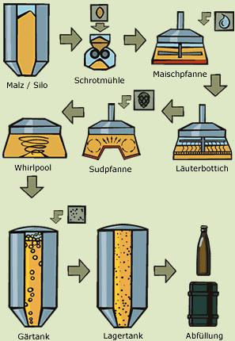
Brauprozess
- Malzsilo
- Schrotmühle
- Maischpfanne
- Läuterbottich
- Sudpfanne
- Whirlpool
- Gärtank
- Lagertank
- Flaschen/Fässer
<Foliennummer>

Slide 9
Maischeverfahren
Infusionsverfahren
Erhitzen des gesamten Inhaltes des Sudkessels. Die gesamte Maische wird in
Temperaturstufen (Rasten) bis ca. 78°C durchgefahren.
Dekoktionsverfahren
Entnahme von Teilmaischen aus Maischebottich, die in der Sudpfanne gekocht wird. Anschließend Zurückgeben der Teilmaische. Dies erhöht die Temperatur auf die entsprechende Rasttemperatur. (Vermutlich ursprüngliches Verfahren als es noch keine Thermometer und Temperaturregler gab, ergibt dunklere Biere und etwas höhere Ausbeute)
<Foliennummer>

Slide 10
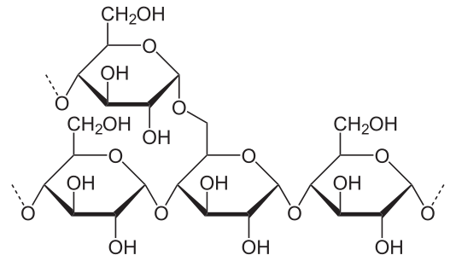
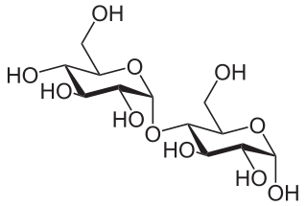
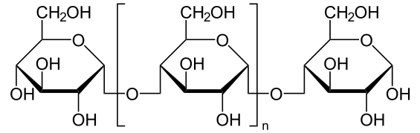
Biochemische Vorgänge beim Maischen
Prinzip: Umwandlung von Stärke in Zucker (Maltose)
Enzym Beta- Amylase
63°C
Enzyme arbeiten bis 78°C
Stärke
73°C
Zucker (Maltose)
Enzym Alpha- Amylase
Beim Einmaischen verkleistert Stärke, bis sie von Enzymen zu löslichen Bestandteilen zerkleinert wird. Eiweiß geht in Lösung bei ca. 57°C.
Dextrin (Maltodextrose)
Eiweißrast spaltet auf 52°C
Eiweiß
Aminosäuren
<Foliennummer>

Slide 11
Biersorten
Name | Beschreibung
Ale | Aus Großbritannien. Bezeichnet fermentierte Getränke aus Malz. Obergärig 15-25°C, dunkel bis hell. Vor 15.Jahrhundert ungehopfte Getränke
Altbier | Alte traditionelle Brauart, Obergärig, dunkel durch Röstmalze
Export | Untergärig und damit länger haltbar, Stammwürze 12-14%, Alkohol 5%.
Helles | Untergäriges Vollbier, Stammwürze 11-13%, vor allem Bayern, wie Lager, Münchner Brauart
Indian Pale Ale | Obergärig, helles, starkes Pale Ale, Stammwürze 16%, sehr gehopft für Überfahrt nach Indian haltbar gemacht.
Kölsch | Obergärig, Gerstenmalz mit teilweise Weizenmalz, 14-16°C vergoren
Lager | Untergärig, wie Vollbier aber weniger gehopft
Märzen | Untergäriges Vollbier (Stammwürze 11-15%), vor Erfindung Kühlsystem braute man im März und lagerte im Keller
Pils | Untergäriges stärker gehopftes Bier, helle Malze
Schwarzbier | Untergäriges dunkles Vollbier
Stout (Porter) | Obergäriges stark geröstet schwarzes Bier, cremefarbene Schaumkrone, ca 10% unvermälzter Gerste
Weissbier/Weizen | Obergäriges Bier aus Weizen, unfiltriert, Alkohol 4-6%. Kristallweizen ist filtriert. Ursprung Tschechien
Bockbier | Starkbier (6,5%). Ursprung aus Einbeck (NI) 1240. Hoher Alkoholgehalt zur besseren Haltbarkeit
https://de.wikipedia.org/wiki/Kategorie:Biersorte
<Foliennummer>

Slide 12
Reinheitsgebot / Brauordnungen
- 21.6.1156 Augsburg: Wer schlechtes Bier macht, wird bestraft
- 1303 Nürnberg: nur Gerste zum Brauen
- 25.11.1319 Eichstätt: Gerste, Hopfen und Wasser
- 1348 Weimar: Malz und Hopfen
- 1381 Köln: Grut anstatt Hopfen
- 1447 München: Gerste, Hopfen und Wasser
- 1516 Bayerische Landesordnung:
https://de.wikipedia.org/wiki/Reinheitsgebot
„Wir verordnen, setzen und wollen mit dem Rat unserer Landschaft, dass forthin überall im Fürstentum Bayern sowohl auf dem Lande wie auch in unseren Städten und Märkten, die keine besondere Ordnung dafür haben, von Michaeli (29. September) bis Georgi (23. April) eine Maß (bayerische, entspricht 1,069 Liter) oder ein Kopf (halbkugelförmiges Geschirr für Flüssigkeiten – nicht ganz eine Maß) Bier für nicht mehr als einen Pfennig Münchener Währung und von Georgi bis Michaeli die Maß für nicht mehr als zwei Pfennig derselben Währung, der Kopf für nicht mehr als drei Heller (gewöhnlich ein halber Pfennig) bei Androhung unten angeführter Strafe gegeben und ausgeschenkt werden soll.
Wo aber einer nicht Märzen sondern anderes Bier brauen oder sonstwie haben würde, soll er es keineswegs höher als um einen Pfennig die Maß ausschenken und verkaufen. Ganz besonders wollen wir, dass forthin allenthalben in unseren Städten, Märkten und auf dem Lande zu keinem Bier mehr Stücke als allein Gerste, Hopfen und Wasser verwendet und gebraucht werden sollen.
Wer diese unsere Anordnung wissentlich übertritt und nicht einhält, dem soll von seiner Gerichtsobrigkeit zur Strafe dieses Fass Bier, so oft es vorkommt, unnachsichtlich weggenommen werden.
Wo jedoch ein Gäuwirt von einem Bierbräu in unseren Städten, Märkten oder auf dem Lande einen, zwei oder drei Eimer (enthält etwa 64 Liter) Bier kauft und wieder ausschenkt an das gemeine Bauernvolk, soll ihm allein und sonst niemand erlaubt und unverboten sein, die Maß oder den Kopf Bier um einen Heller teurer als oben vorgeschrieben ist, zu geben und auszuschenken.
Auch soll uns als Landesfürsten vorbehalten sein, für den Fall, dass aus Mangel und Verteuerung des Getreides starke Beschwernis entstünde, nachdem die Jahrgänge auch die Gegend und die Reifezeiten in unserem Land verschieden sind, zum allgemeinen Nutzen Einschränkungen zu verordnen, wie solches am Schluss über den Fürkauf ausführlich ausgedrückt und gesetzt ist.“
<Foliennummer>

Slide 13
Biergesetz
Biersteuergesetz (BierStG) vom 9. Juli 1923 regelt die Zutaten.
Vorläufiges Biergesetz 1993, erneuert durch BierV 2005:
§ 9
(1) Zur Bereitung von untergärigem Bier darf, abgesehen von den Vorschriften in den Absätzen 4 bis 6, nur Gerstenmalz, Hopfen, Hefe und Wasser verwendet werden.
(2) Die Bereitung von obergärigem Bier unterliegt derselben Vorschrift; es ist hierbei jedoch auch die Verwendung von anderem Malz und die Verwendung von technisch reinem Rohr-, Rüben- oder Invertzucker sowie von Stärkezucker und aus Zucker der bezeichneten Art hergestellten Farbmitteln zulässig.
(3) Unter Malz wird alles künstlich zum Keimen gebrachte Getreide verstanden.
(4) Die Verwendung von Farbebieren, die nur aus Malz, Hopfen, Hefe und Wasser hergestellt sind, ist bei der Bierbereitung gestattet, unterliegt jedoch besonderen Überwachungsmaßnahmen.
(5) An Stelle von Hopfen dürfen bei der Bierbereitung auch Hopfenpulver oder Hopfen in anderweit zerkleinerter Form oder Hopfenauszüge verwendet werden, sofern diese Erzeugnisse den nachstehenden Anforderungen entsprechen:
1. Hopfenpulver und anderweit zerkleinerter Hopfen sowie Hopfenauszüge müssen ausschließlich aus Hopfen gewonnen sein.
2. Hopfenauszüge müssen
a) die beim Sudverfahren in die Bierwürze übergehenden Stoffe des Hopfens oder dessen Aroma- und Bitterstoffe in einer Beschaffenheit enthalten, wie sie Hopfen vor oder bei dem Kochen in der Bierwürze aufweist,
b) den Vorschriften des Lebensmittelrechts entsprechen.
Die Hopfenauszüge dürfen der Bierwürze nur vor Beginn oder während der Dauer des Würzekochens beigegeben werden.
(6) Als Klärmittel für Würze und Bier dürfen nur solche Stoffe verwendet werden, die mechanisch oder adsorbierend wirken und bis auf gesundheitlich, geruchlich und geschmacklich unbedenkliche, technisch unvermeidbare Anteile wieder ausgeschieden werden.
(7) Auf Antrag kann im einzelnen Falle zugelassen werden, daß bei der Bereitung von besonderen Bieren und von Bier, das zur Ausfuhr oder zu wissenschaftlichen Versuchen bestimmt ist, von den Absätzen 1 und 2 abgewichen wird. Für die Zulassung von Ausnahmen sind die nach Landesrecht zuständigen Behörden zuständig.
(8) Die Vorschriften in den Absätzen 1 und 2 finden keine Anwendung für diejenigen Brauereien, die Bier nur für den Hausbedarf herstellen (Hausbrauer).
(11) Zur Herstellung von obergärigem Einfachbier darf nach Maßgabe der Zusatzstoff-Zulassungsverordnung vom 22. Dezember 1981 (BGBl. I S. 1625, 1633) in der jeweils geltenden Fassung Süßstoff verwendet werden.
https://de.wikipedia.org/wiki/Biersteuergesetz
http://www.gesetze-im-internet.de/bierv/BJNR013320990.html
http://archiv.jura.uni-saarland.de/BGBl/TEIL1/1993/19931400.1.HTML
<Foliennummer>

Slide 14
Zoll
- Herstellung von Bier unterliegt der Steueraufsicht
- für Hobbybrauer für eigenen Bedarf bis zu 200L/Jahr, darf nicht verkauft werden
- Vor dem Brauen beim Hauptzollamt formlos anmelden
- Über 200L/Jahr muss Steueranmeldung erstellt werden, es
gilt ein ermäßigter Steuersatz
- ermäßigter Steuersatz beträgt 0,4407€ pro 100L pro Grad Plato
- Brauen zur Vorführung/Unterricht ist nicht steuerfrei
(Biersteueranmeldung Formular 2075), voller Steuersatz gilt 0,787€/hL/°P
- Nicht die hergestellte Würze ist ausschlaggebend, sondern der Ort der Vergärung
Eine formlose Anmeldung als Hobbybrauer:
https://zwieselbrau.wordpress.com/2019/01/21/zoll-anmeldung-fuer-haus-und-hobbybrauer/
http://www.zoll.de/DE/Privatpersonen/Alkohol-Kaffee-Kraftstoffe-Strom-im-Haushalt/Brauen-Brennen-Roesten/Bier/bier.html
http://www.braukultur-franken.de/brauen-und-zoll/brauen-und-zoll.html
https://www.gesetze-im-internet.de/bierstg_2009/BJNR190800009.html
<Foliennummer>

Slide 15
Rohstoffe
(Ausgelegt für 10L Maische)
Das Malz gibt dem Bier den Körper, der Hopfen dem Bier die Seele und die Hefe dem Bier seinen Charakter
<Foliennummer>

Slide 16
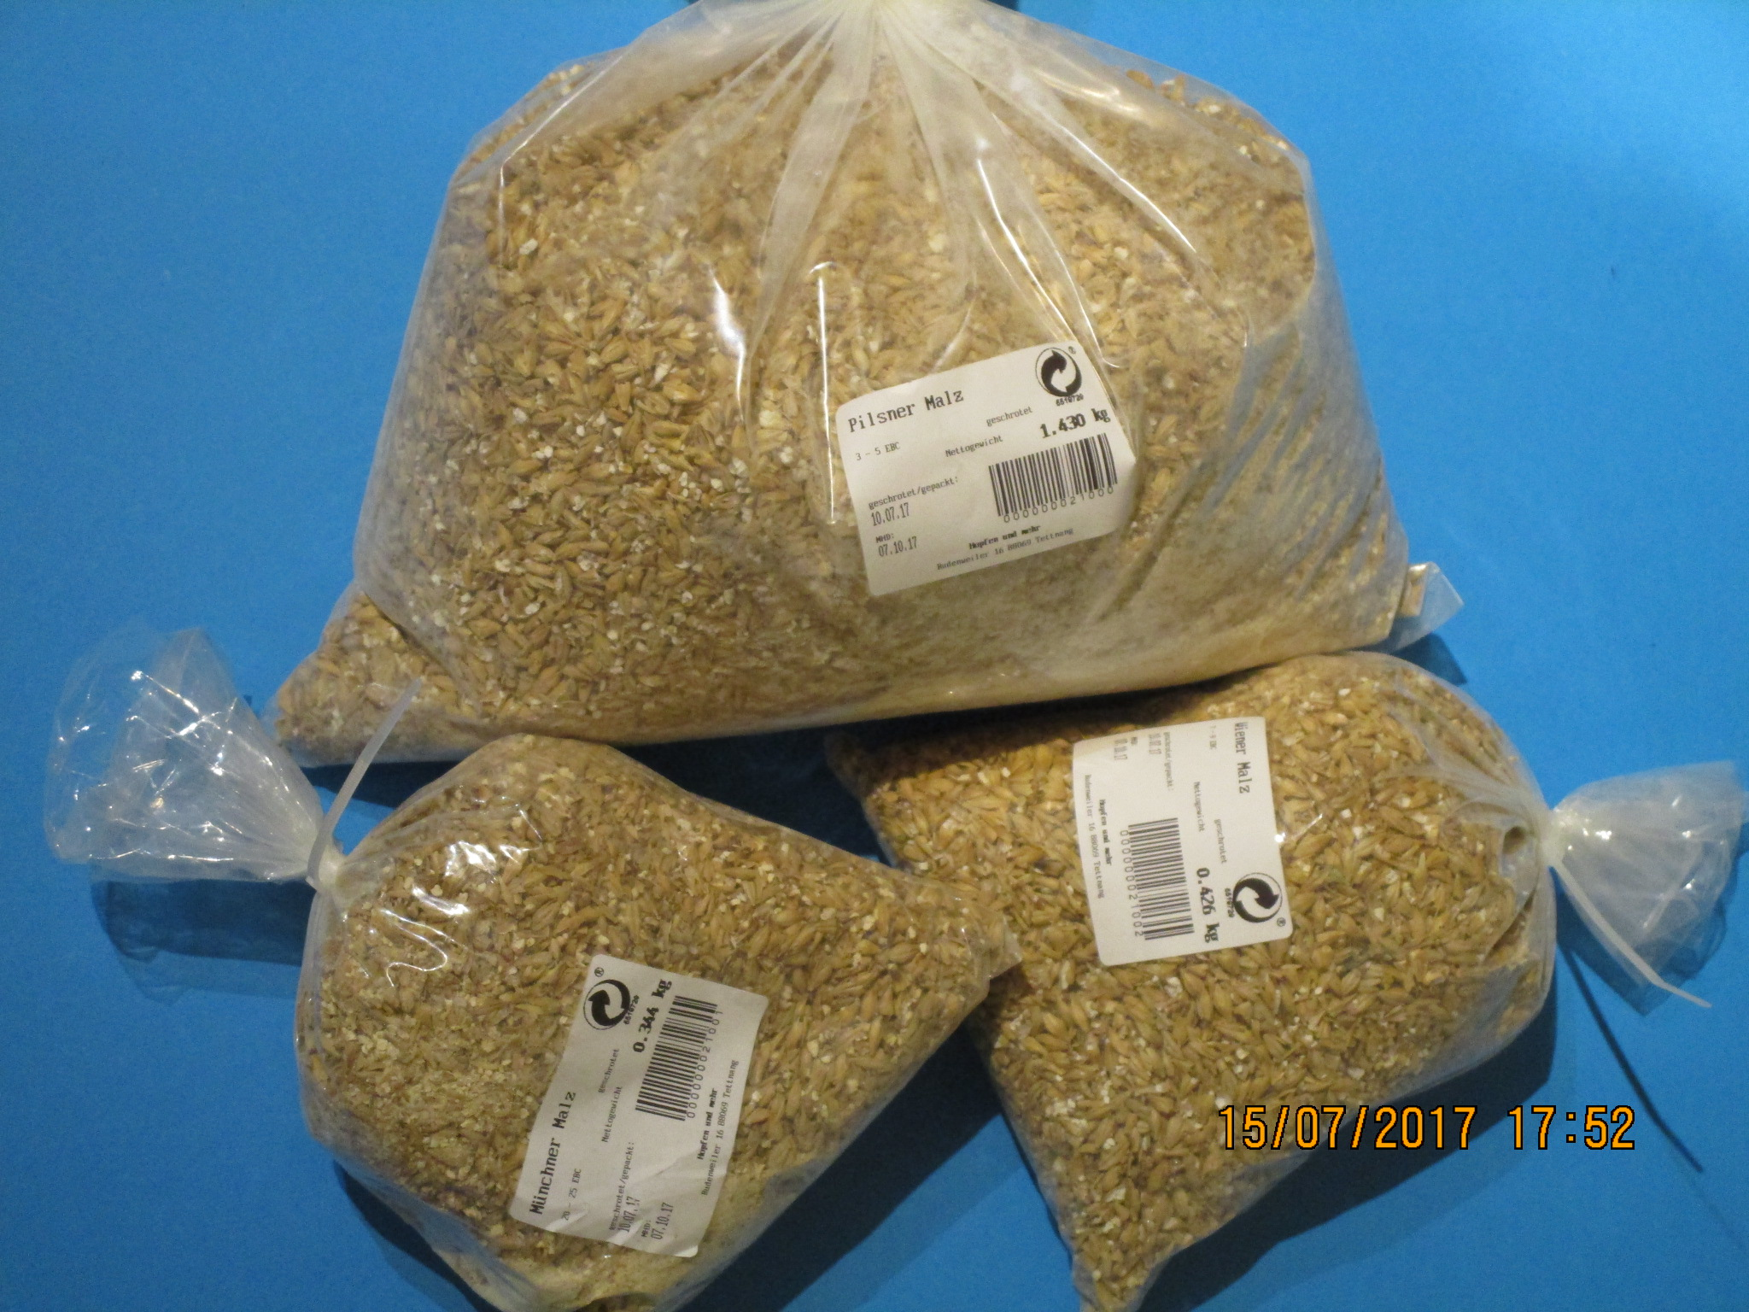
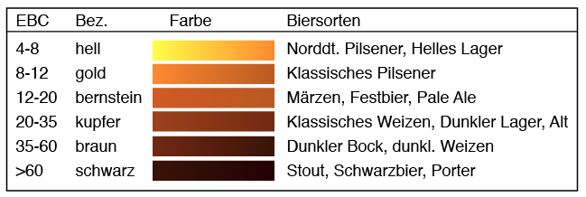
Gerstenmalz
Malz ist erhältlich:
- geschrotet
- ungeschrotet
Farbe in EBC angegeben
Wir nehme geschrotet:
Wiener Malz: 1,7kg (7-9 EBC)
Münchner Malz: 0,8kg (20-25 EBC)
<Foliennummer>

Slide 17
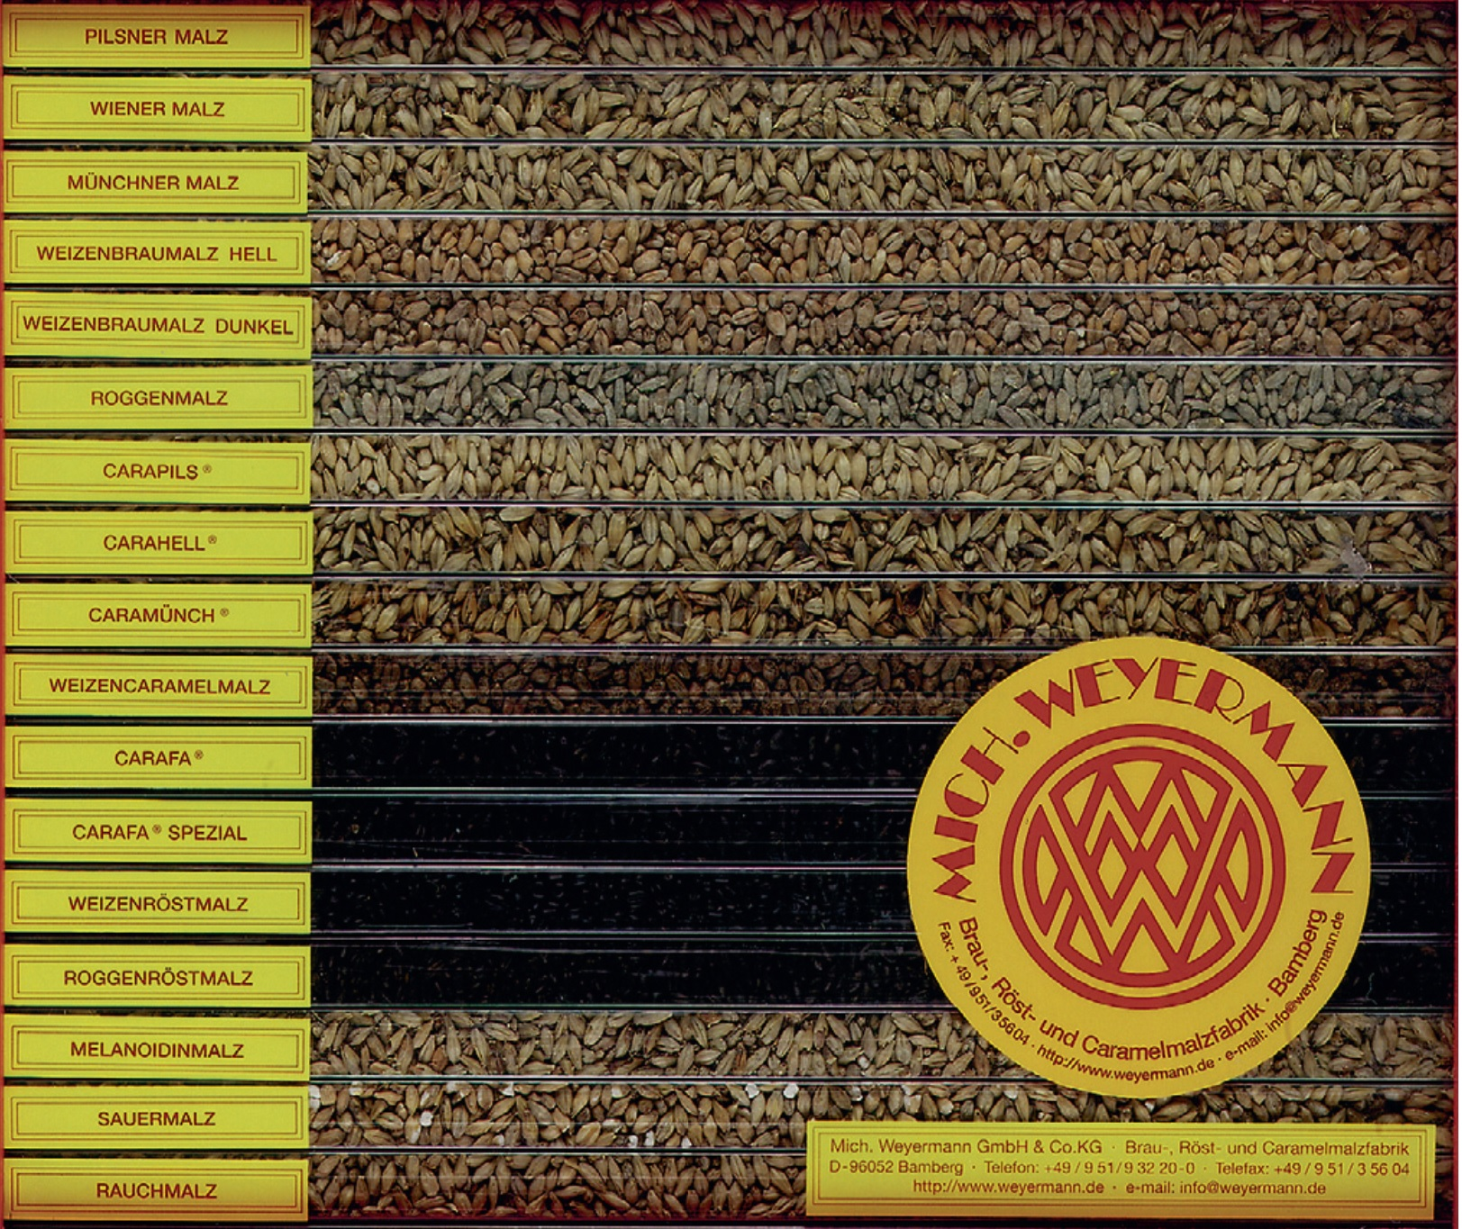
Malzsorten
<Foliennummer>

Slide 18
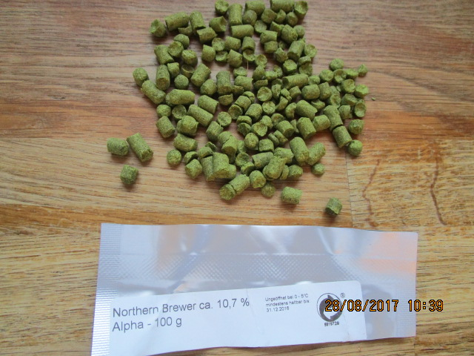
Hopfen
Hopfen gibt es als
- Dolden
- Pellets
- Extrakt
Bittereinheiten gemessen
in IBU
Bitterstöffe alpha-Säure - %
> 10% → Bitterhopfen
< 10% → Aromahopfen
Wir nehmen Pellets:
Spalter Select 11g (10%)
Cascade 15g (5%)
Magnum 3g (12,5%)
http://hobbybrauer.de/forum/wiki/doku.php/alphasaeure
<Foliennummer>

Slide 19
Hopfensorten
 | Menthol | Grüne Früchte | Zitrus | Sahne | Holzig | Würzig/ Kräuter | Rote Beeren | Süße früchte | Blumig
Cascade |  |  | X | X |  | X | X
Hallertauer Magnum |  |  | X
Herkules |  | X
Hersbrucker | X |  | X |  |  | X
Mandarin Bavaria |  |  | X |  |  |  |  | X
Millenium |  |  |  | X |  |  | X
Perle |  |  |  |  |  | X
Polaris | X |  | X |  |  |  | X
Tettmnang |  |  |  | X | X | X
Spalter Select |  |  |  |  | X |  |  |  | X
https://craftbeer-revolution.de/lexikon/hopfen/hopfensorten

Slide 20
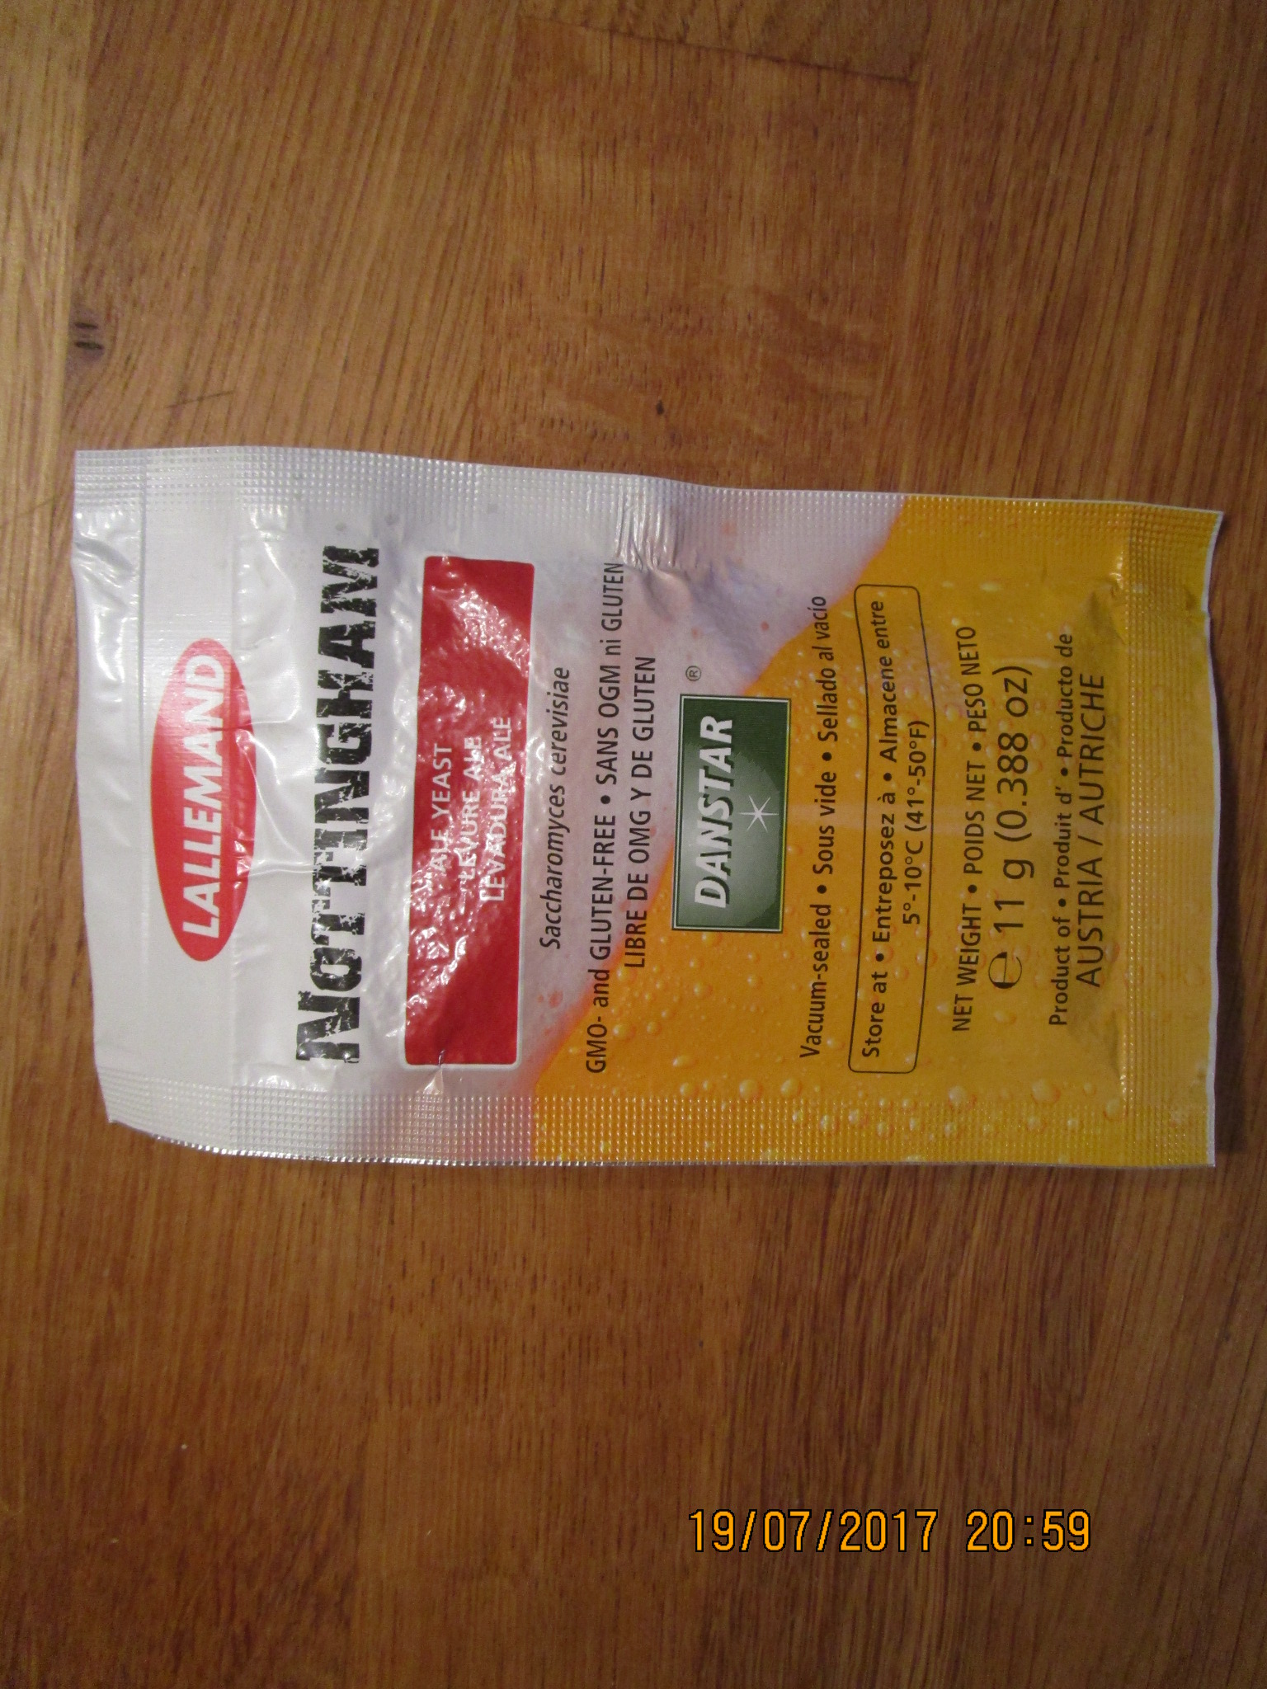
Hefe
Hefepilze gibt es:
- obergärig
- Gärung bei 15°C – 22°C
- ursprünglich
- anfälliger gegen Bierschädlinge
- viele Gärungsnebenprodukte (Esther,
Phenole ->Bananengeschmack)
- untergärig
- Gärung bei 5°C – 13°C
- seit Erfindung Kühlung
- klarer Geschmack
- kleine Braufehler treten eher zu Tage
In Form:
- trocken
- flüssig
Neben der Maltoserast bestimmt auch die Wahl der Hefen den Endvergärungsgrad (EVG). Höherer EVG mehr Alkohol, niedriger EVG süffigeres Bier.
Der EVG ist die Menge an vergärbarem Extrakt, ausgedrückt in % des Gesamtextraktes (Stammwürze).
Hier verwendet: Obergärig Danstar Nottingham Ale
<Foliennummer>

Slide 21
Hefesorten
Name | Öbergärig / Untergärig | Temperatur | Dauer Maltoserast / EVG | Gärzeit | Ergebnis
Safale S-04 (Fermentis) | öbergärig | 15-24°C | 45Min / 79-80% | 2-3 Tage bei 23°C* | Sedimentiert gut, extrem klares Bier
Nottingham (Danstar) | obergärig | 14-21°C | 30Min / 70% 35Min / 75% 45Min / 79% | 3 Tage bei 23°C | Sedminetiert sehr gut, sehr klares Bier
Saflager S-23 (Fermentis) | untergärig | 12-15°C | 35Min / 80% 45Min / 83% | 5-7 Tage bei 16-18°C | Sedimentiert gut, klares Bier
Saflager W 34/70 (Fermentis) | untergärig | 9-15°C | 45Min / 73% 60Min / 78% | 16 Tage bei 9°C | Sedimentiert sehr gut, sehr klares Bier
http://hobbybrauer.de/forum/wiki/doku.php/trockenhefe
<Foliennummer>

Slide 22
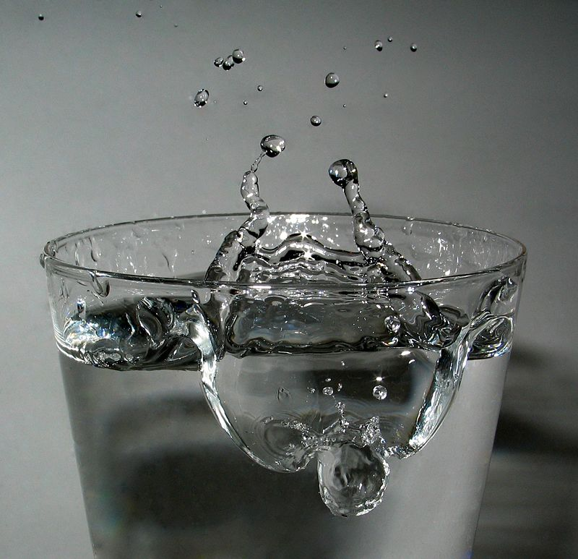
Wasser
Wasser sollte einen neutralen pH-Wert haben (ca pH=7). Ein weiterer wichtiger Wert ist die Karbonathärte (KH). Sie bestimmt ob wir eher dunkles oder helles Bier herstellen wollen.
<Foliennummer>

Slide 23
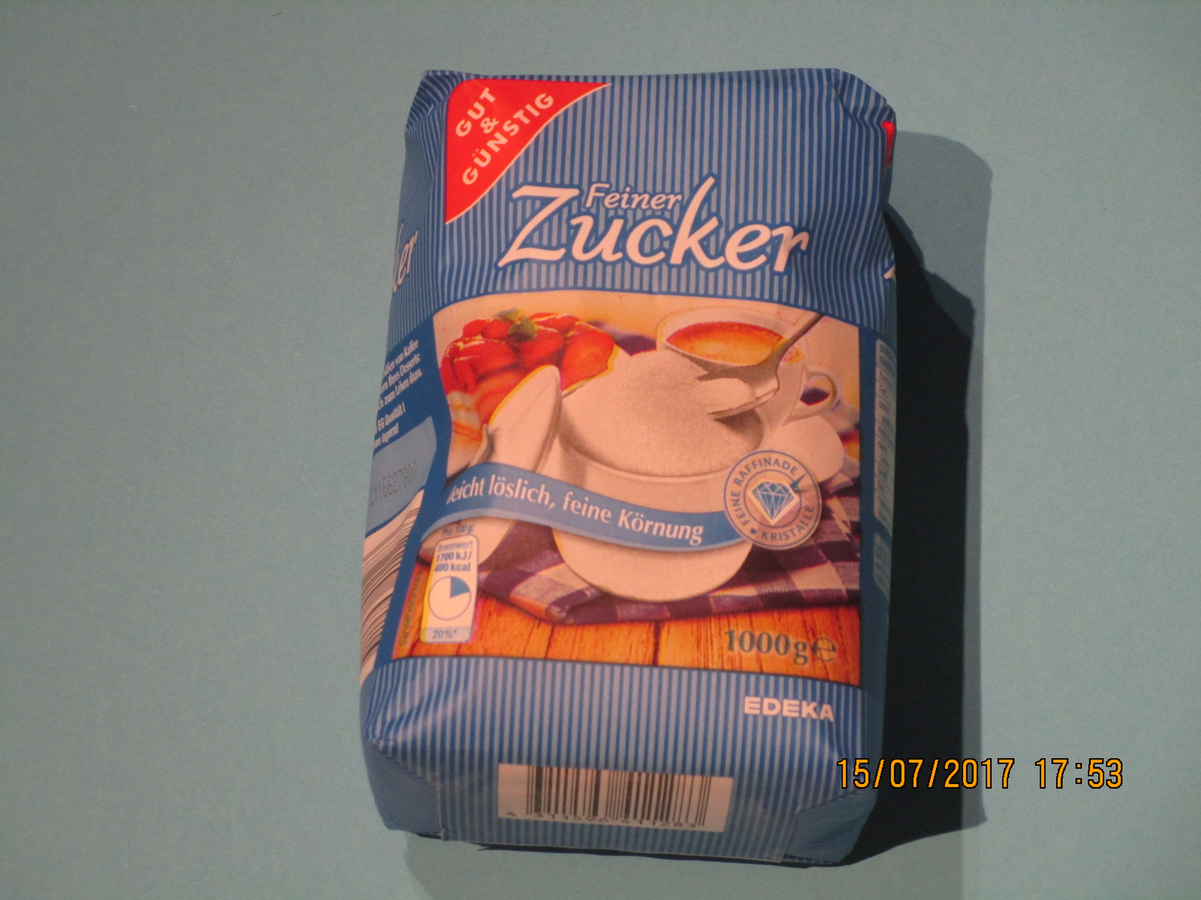
Speise für Nachgärung
Speise wird zur Kohlensäurebildung CO2 benutzt
Speise kann sein:
- Würze
- Haushaltszucker
- Traubenzucker
- Malzbier
<Foliennummer>

Slide 24
Ausrüstung
(für 10L Maische)
Ausrüstung
(für 10L Maische)
Ausrüstung
(für 10L Maische)
"Bestaubt sind unsre Bücher, der Bierkrug macht uns klüger.
Das Bier schafft uns Genuss, die Bücher nur Verdruss"
(Johann Wolfgang von Goethe)
<Foliennummer>

Slide 25
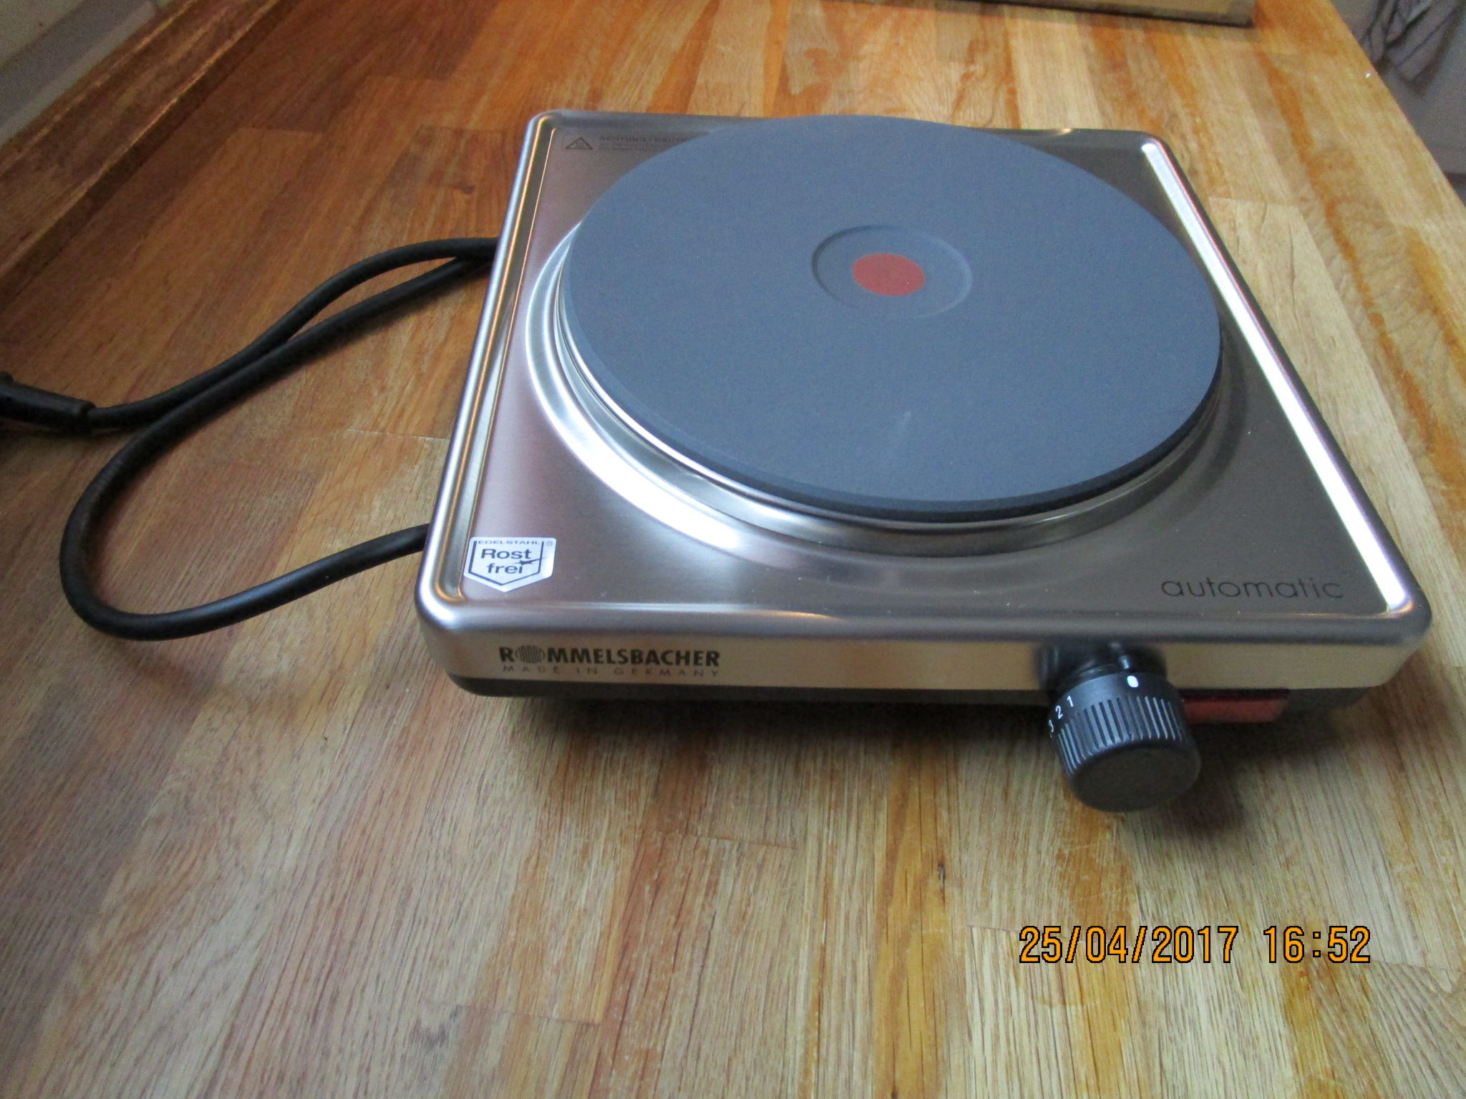
Heizquelle
- elektrisch 1800W-2000W
- Leistung regelbar

Slide 26
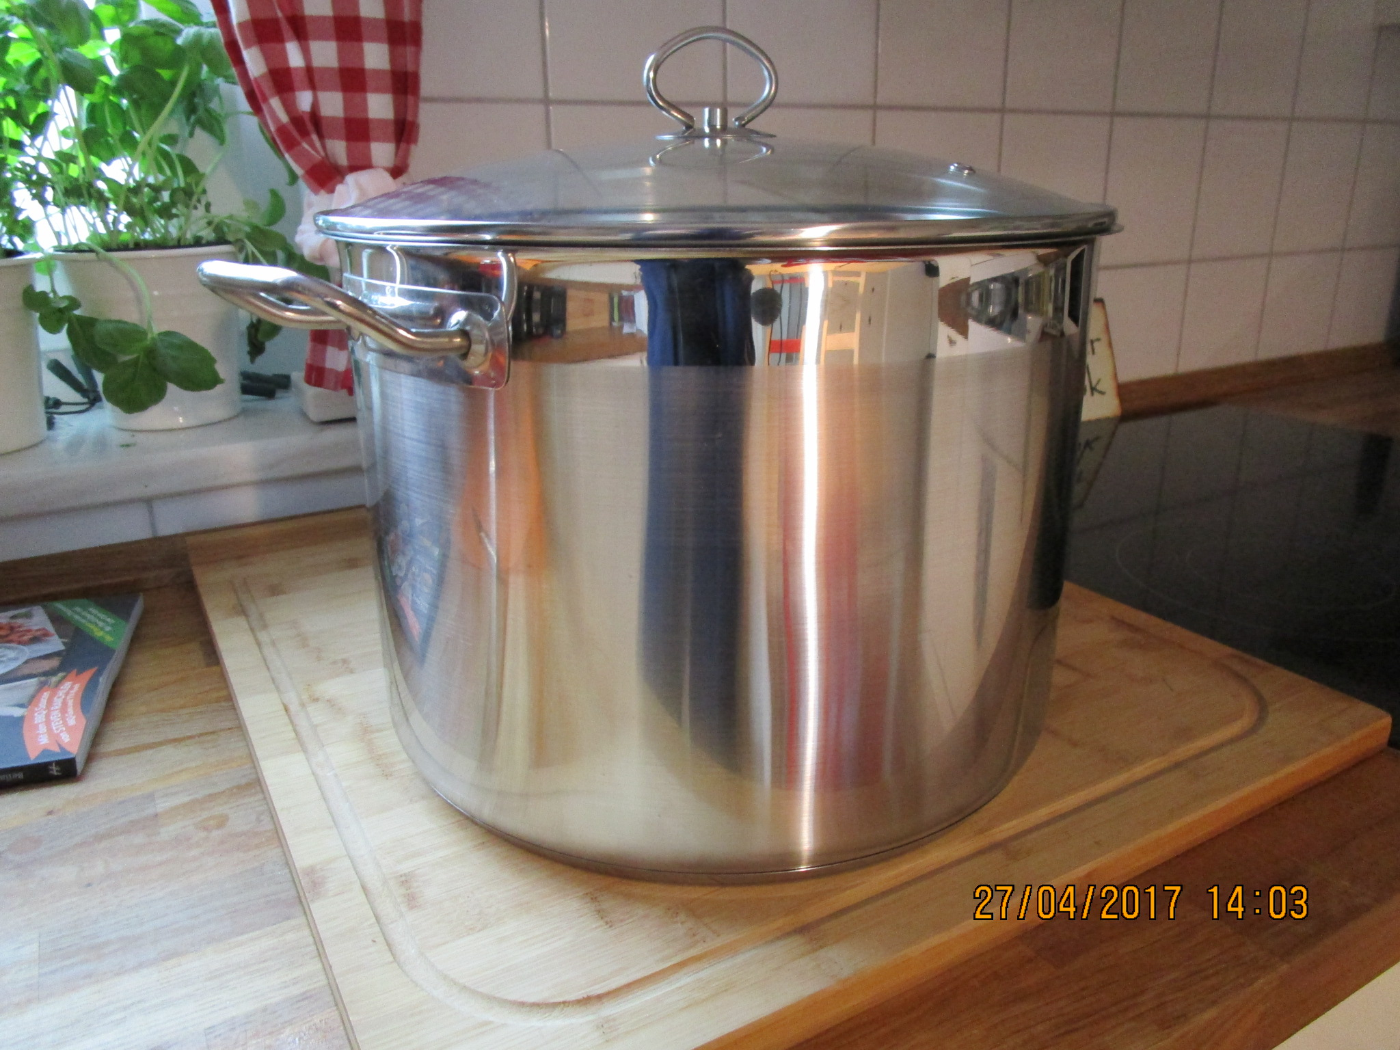
Topf
15l Topf mit Deckel, Griffen

Slide 27
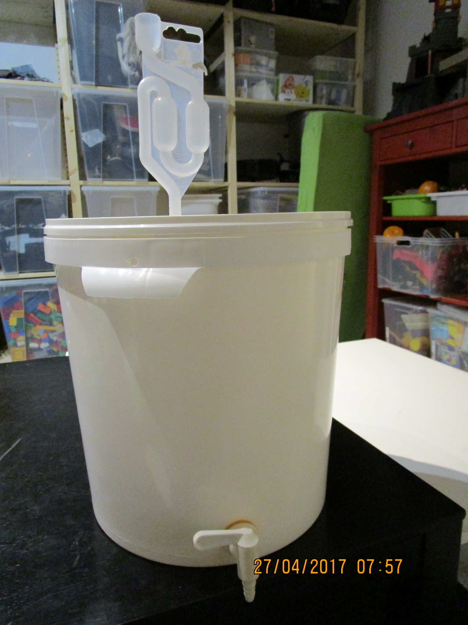
Eimer
- 20l Eimer
- evtl mit Hahn 3/8“
- evtl mit Gärspund

Slide 28
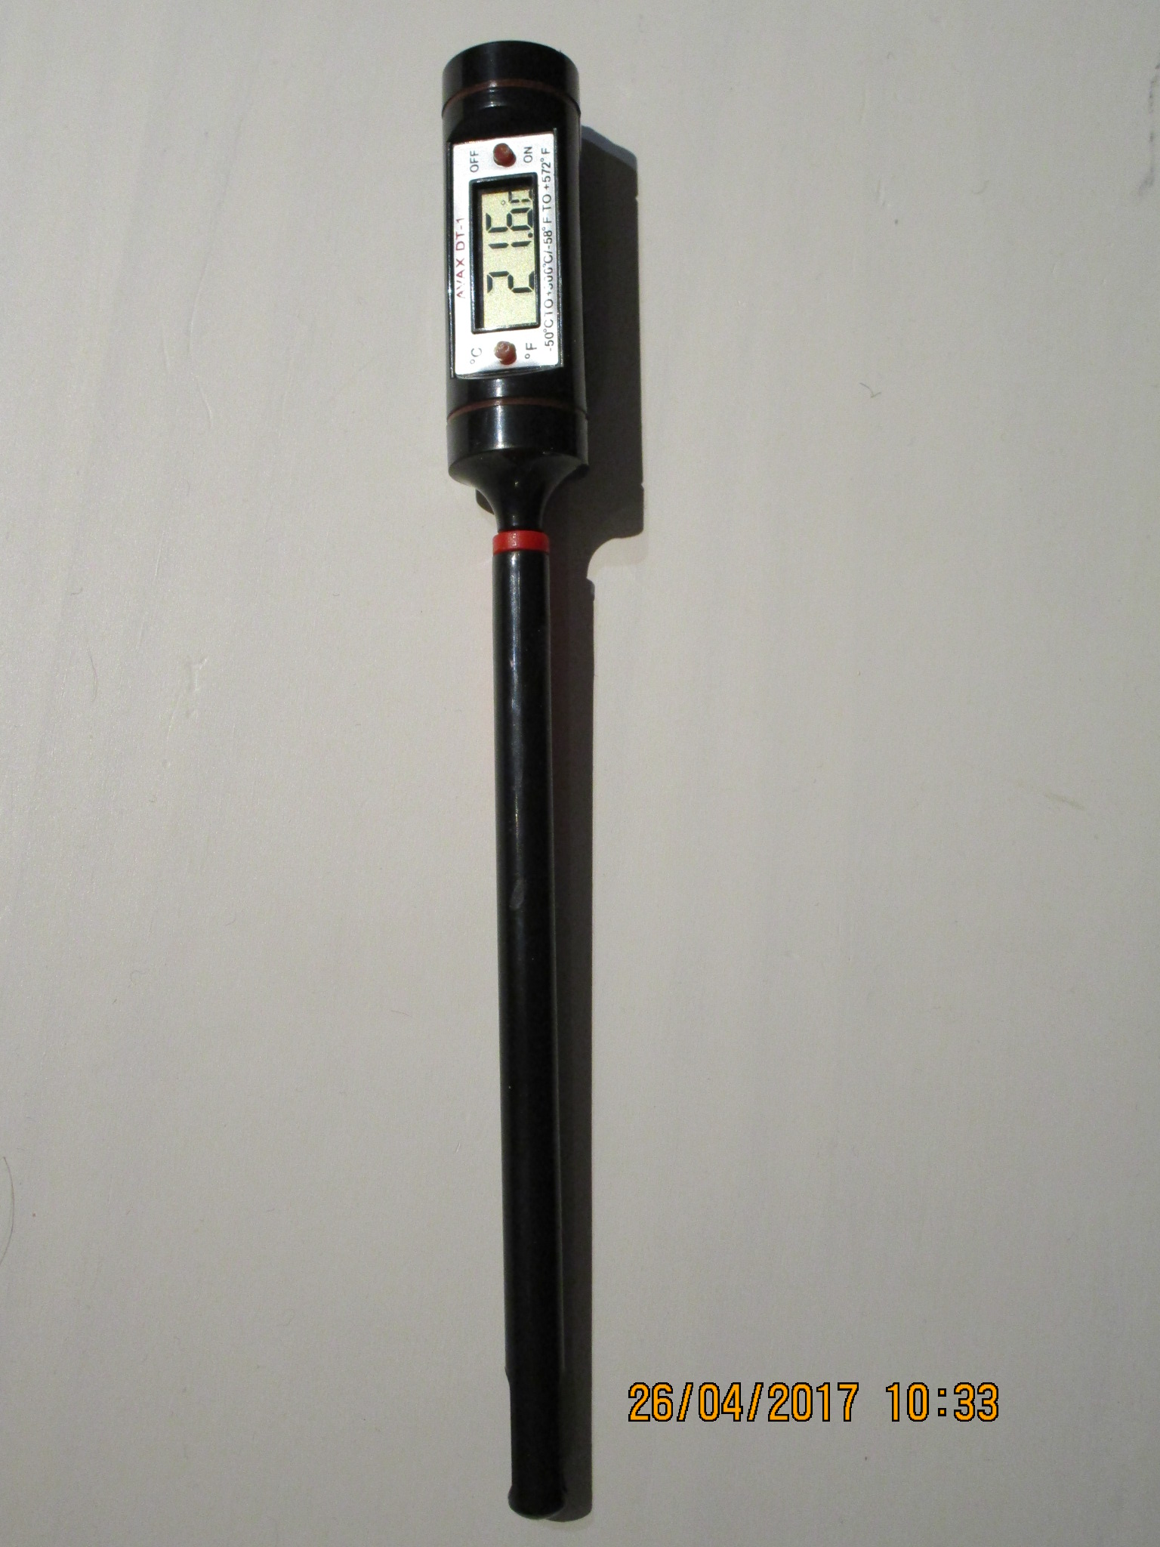
Temperaturmesser
- Temperaturbereich 0-110°C
- Einmachthermometer

Slide 29
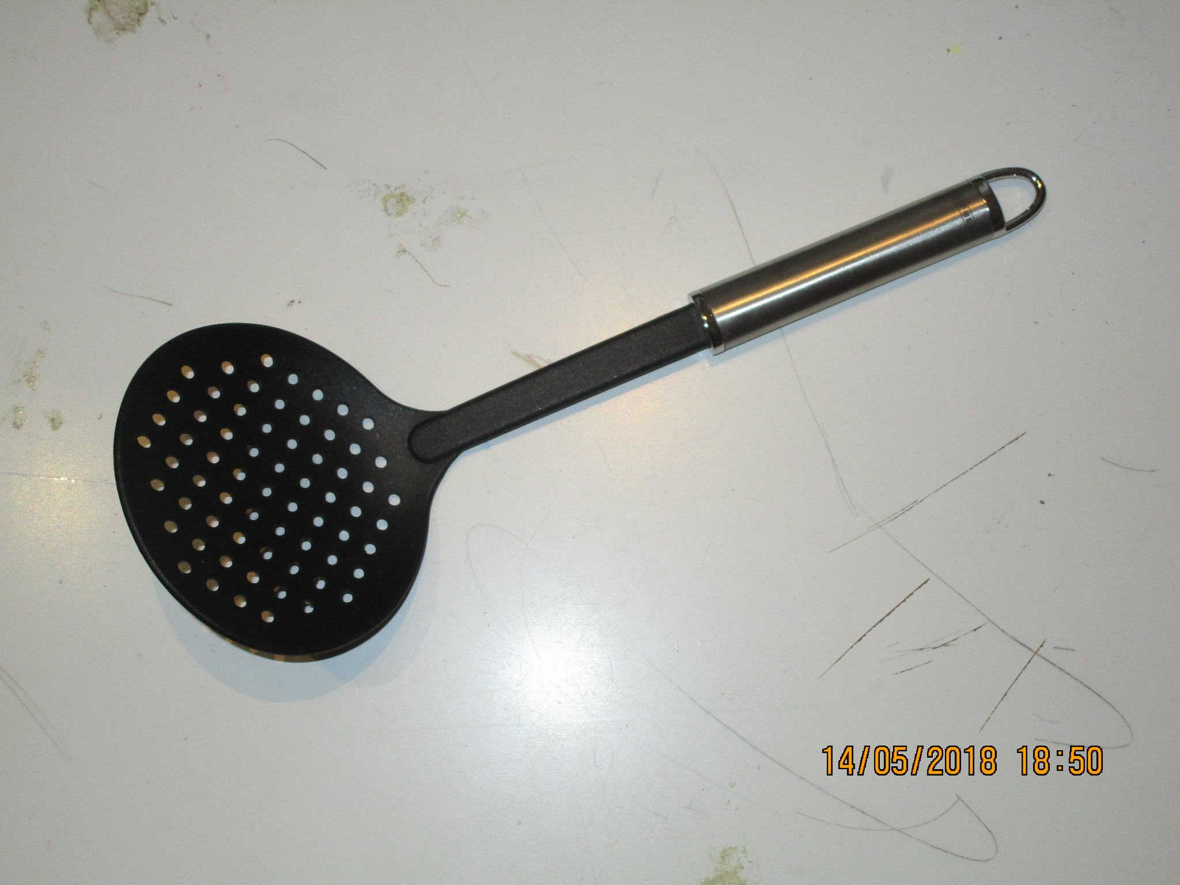
Schaumlöffel
Der Schaumlöffel ist ein ideales Gerät zum Rühren und Schöpfen.

Slide 30
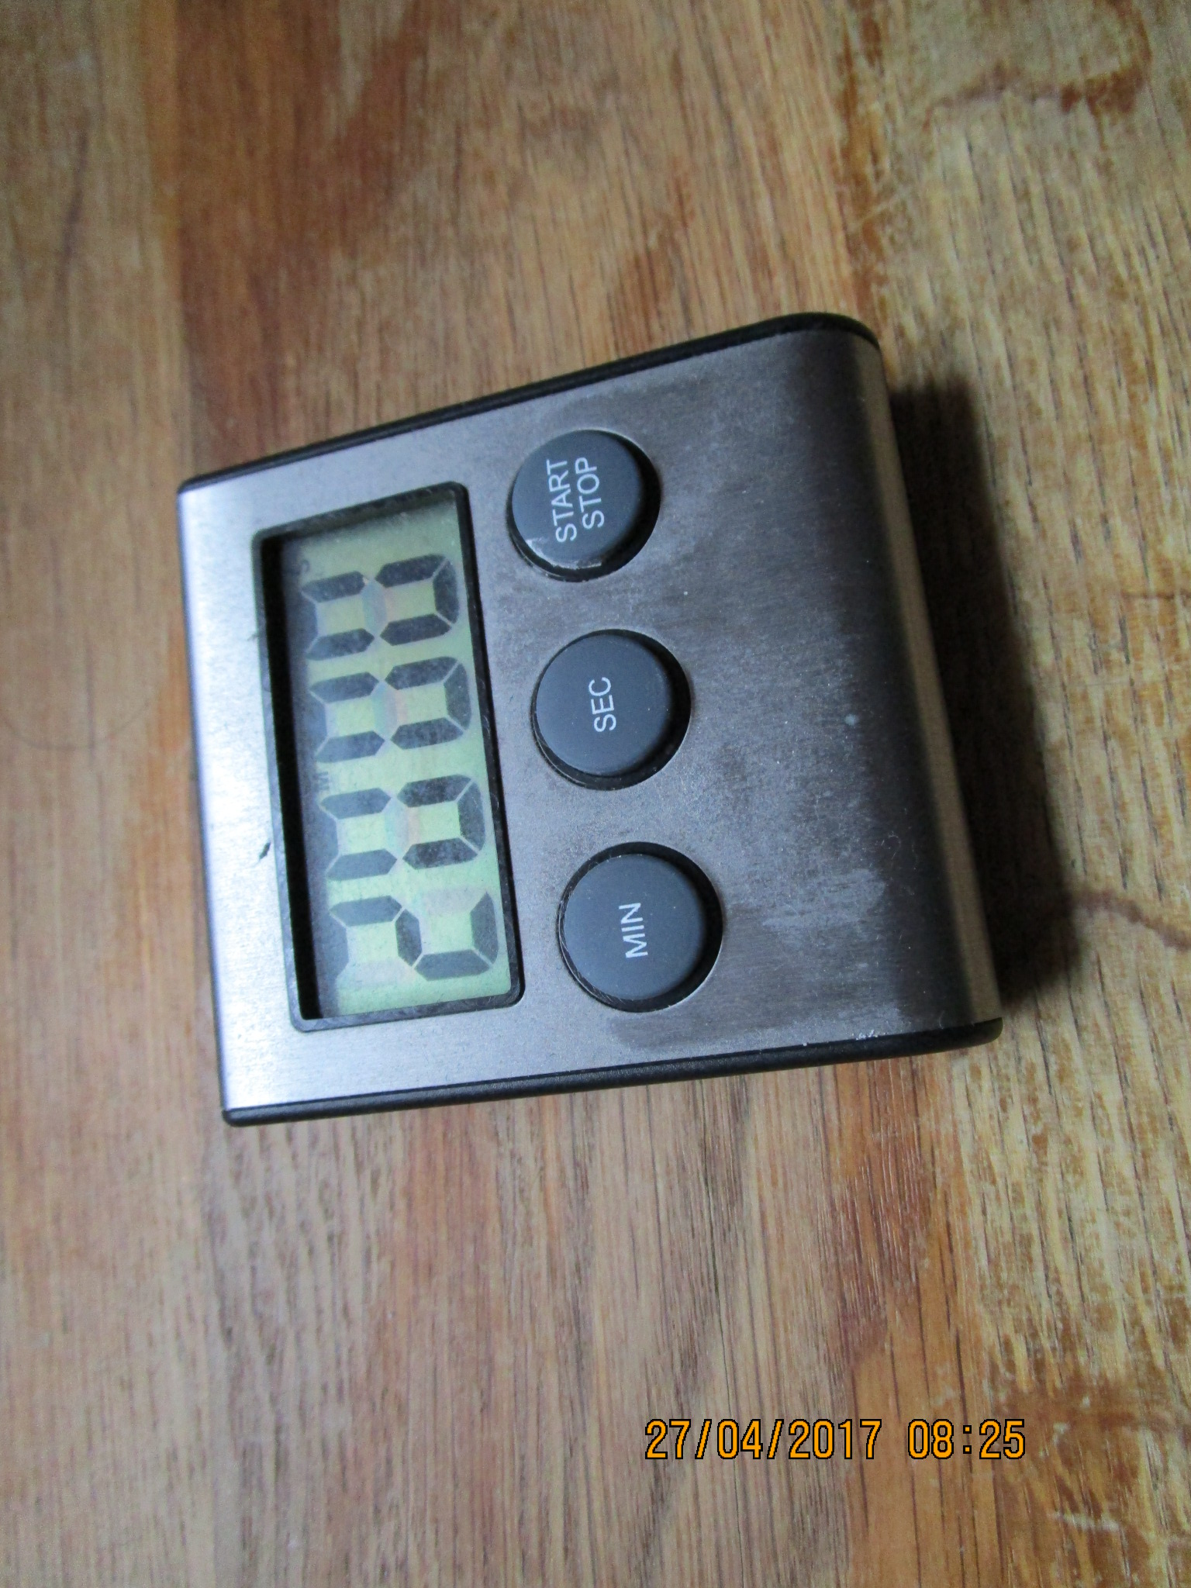
Uhr mit Wecker
- Stoppuhr zur Zeitmessung

Slide 31
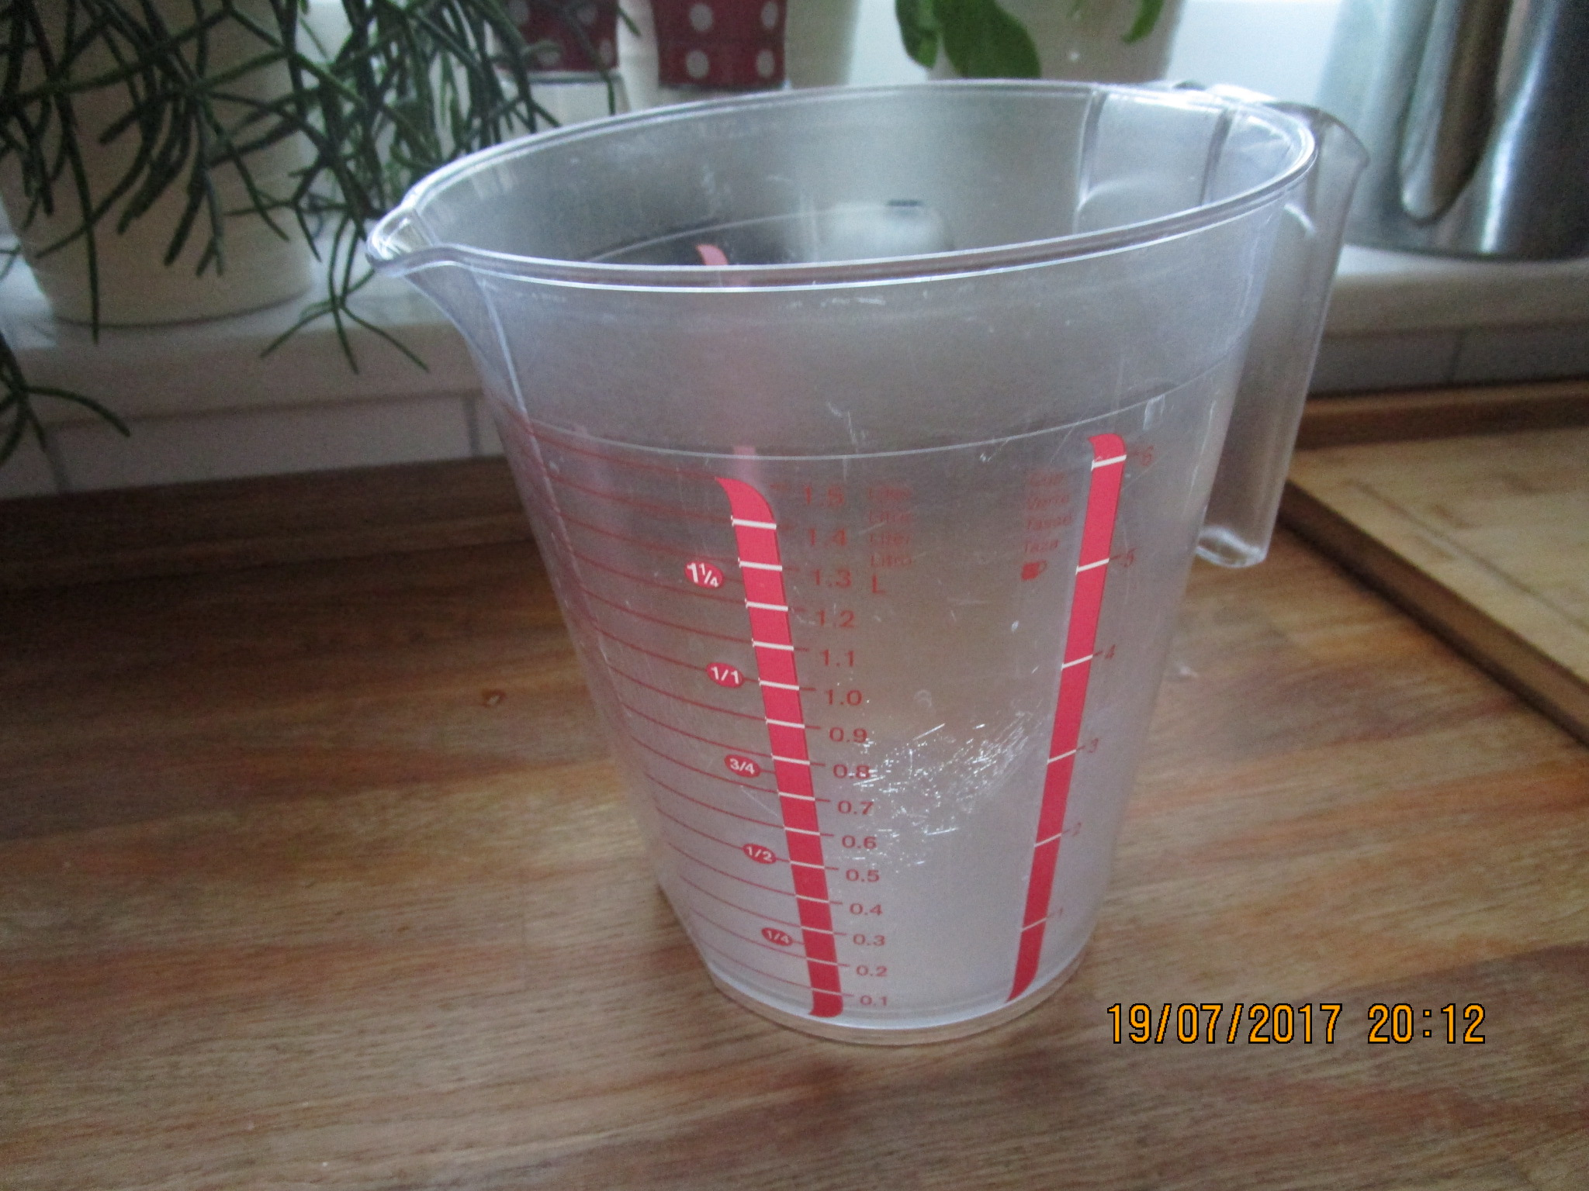
Messbecher
Messbecher 1,5-2L
Verwendung zum Schöpfen des Sudes, Abmessen des Vor- und Nachgusses oder Anrühren der Hefe.
Messbecher 1-2L

Slide 32
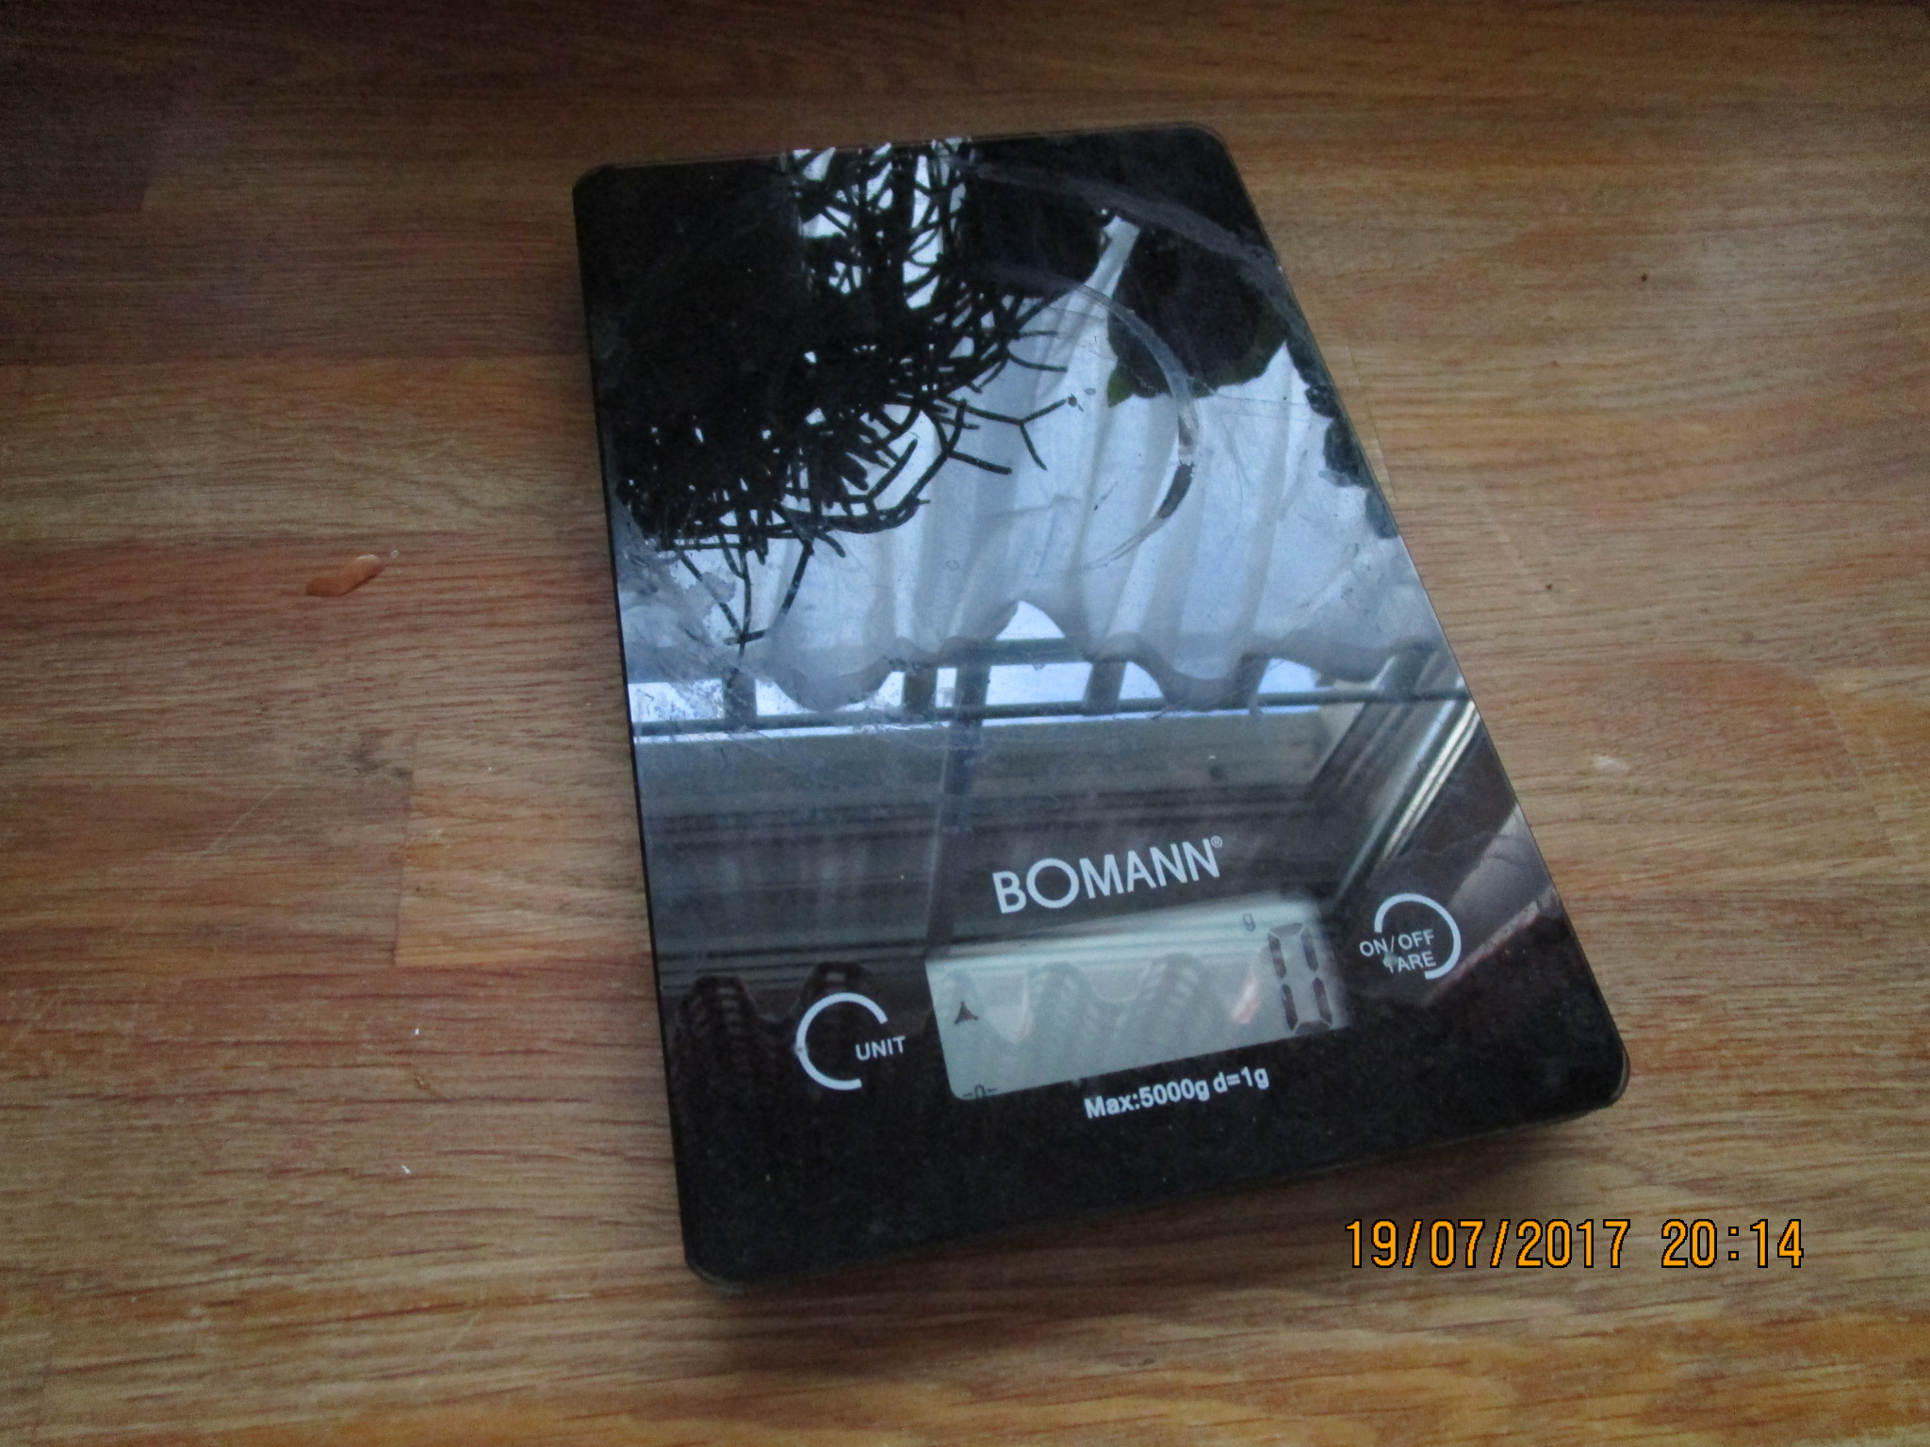
Waage
Waage zum Abwiegen von Hopfen , Hefe und Malz von 1g-5kg

Slide 33
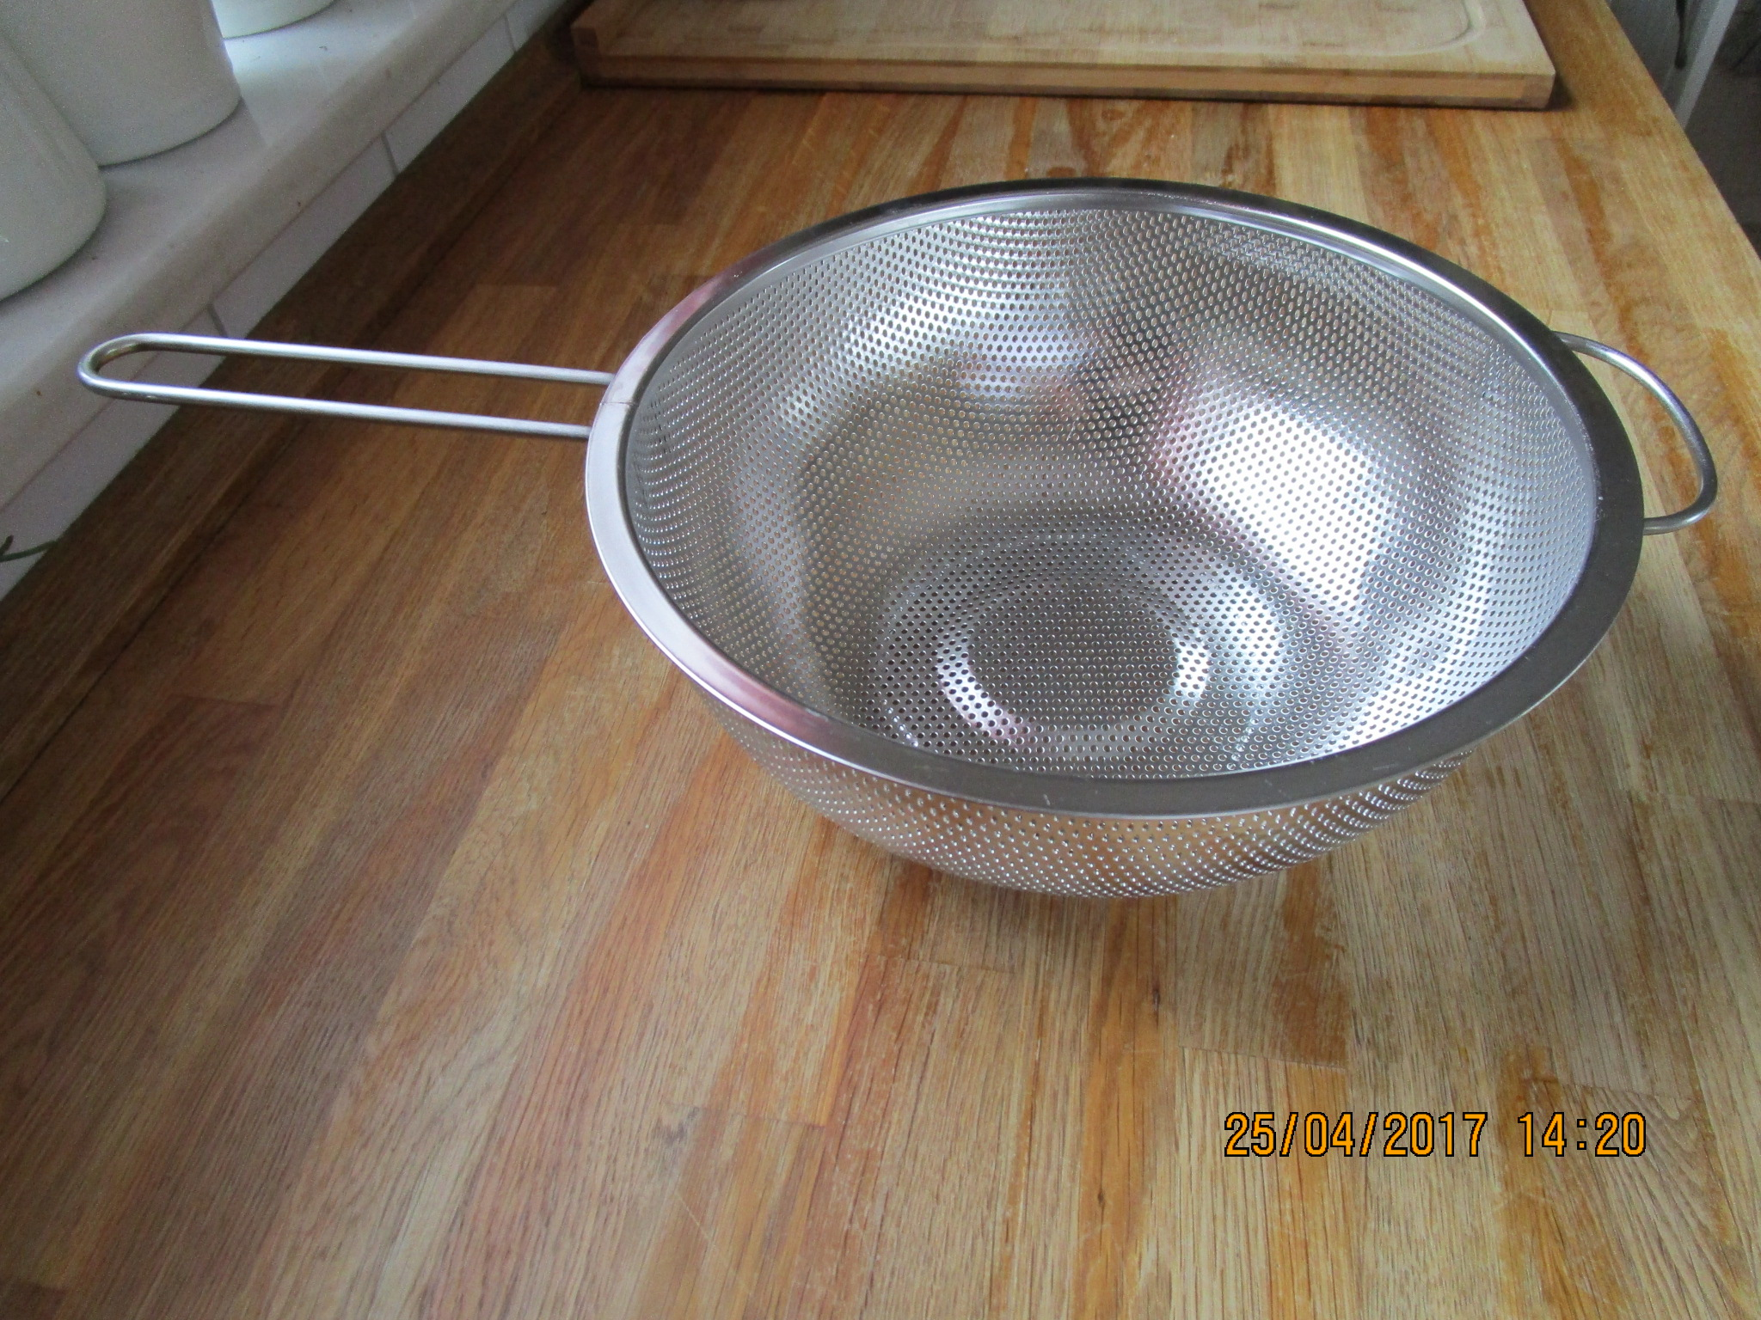
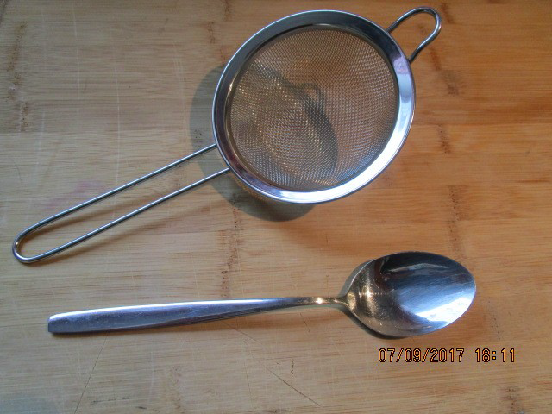
Sieb / Teesieb
Sieb so wählen, dass es auf dem Eimer aufliegen kann
Gebraucht für Abläutern und Filtern
Ein kleines Teesieb zum Abschöpfen der oben schwimmenden Hefe bei der Gärung (optional).
Sterilisiertes Teesieb um beim Abfüllen in die Flaschen gelöste Sedimente aufzufangen

Slide 34
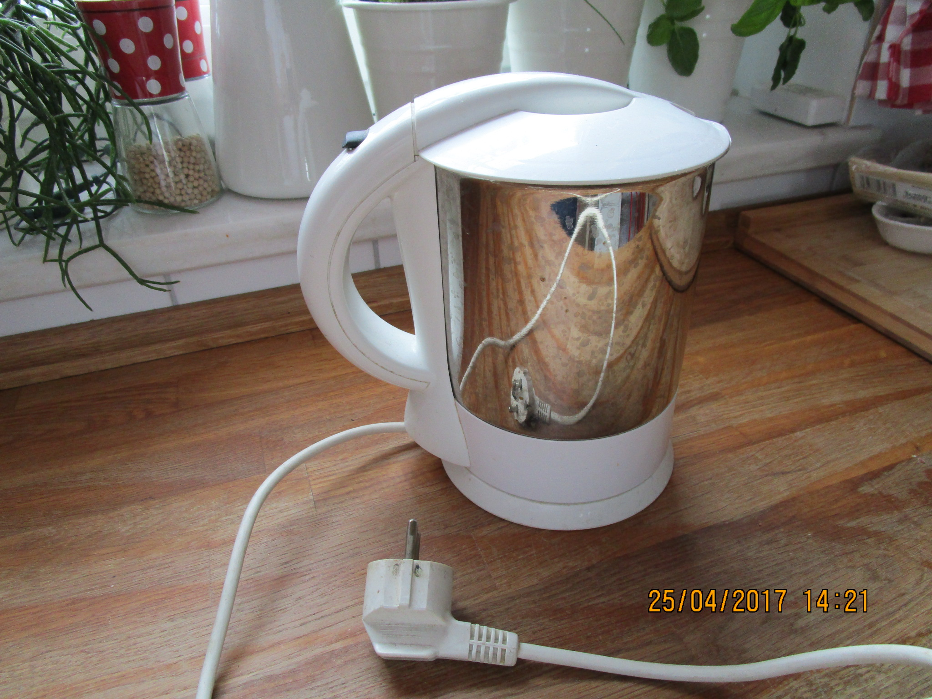
Wasserkocher
1L Wasserkocher
Notwendig zur Herstellung 78°C
warmen Wasser für den
Nachguss.
Die 78°C erreicht man am einfachsten
Durch Mischen von 1L kochenden
Wassers mit ca. 300-400mL Wasser
(16°C) aus der Wasserleitung.

Slide 35
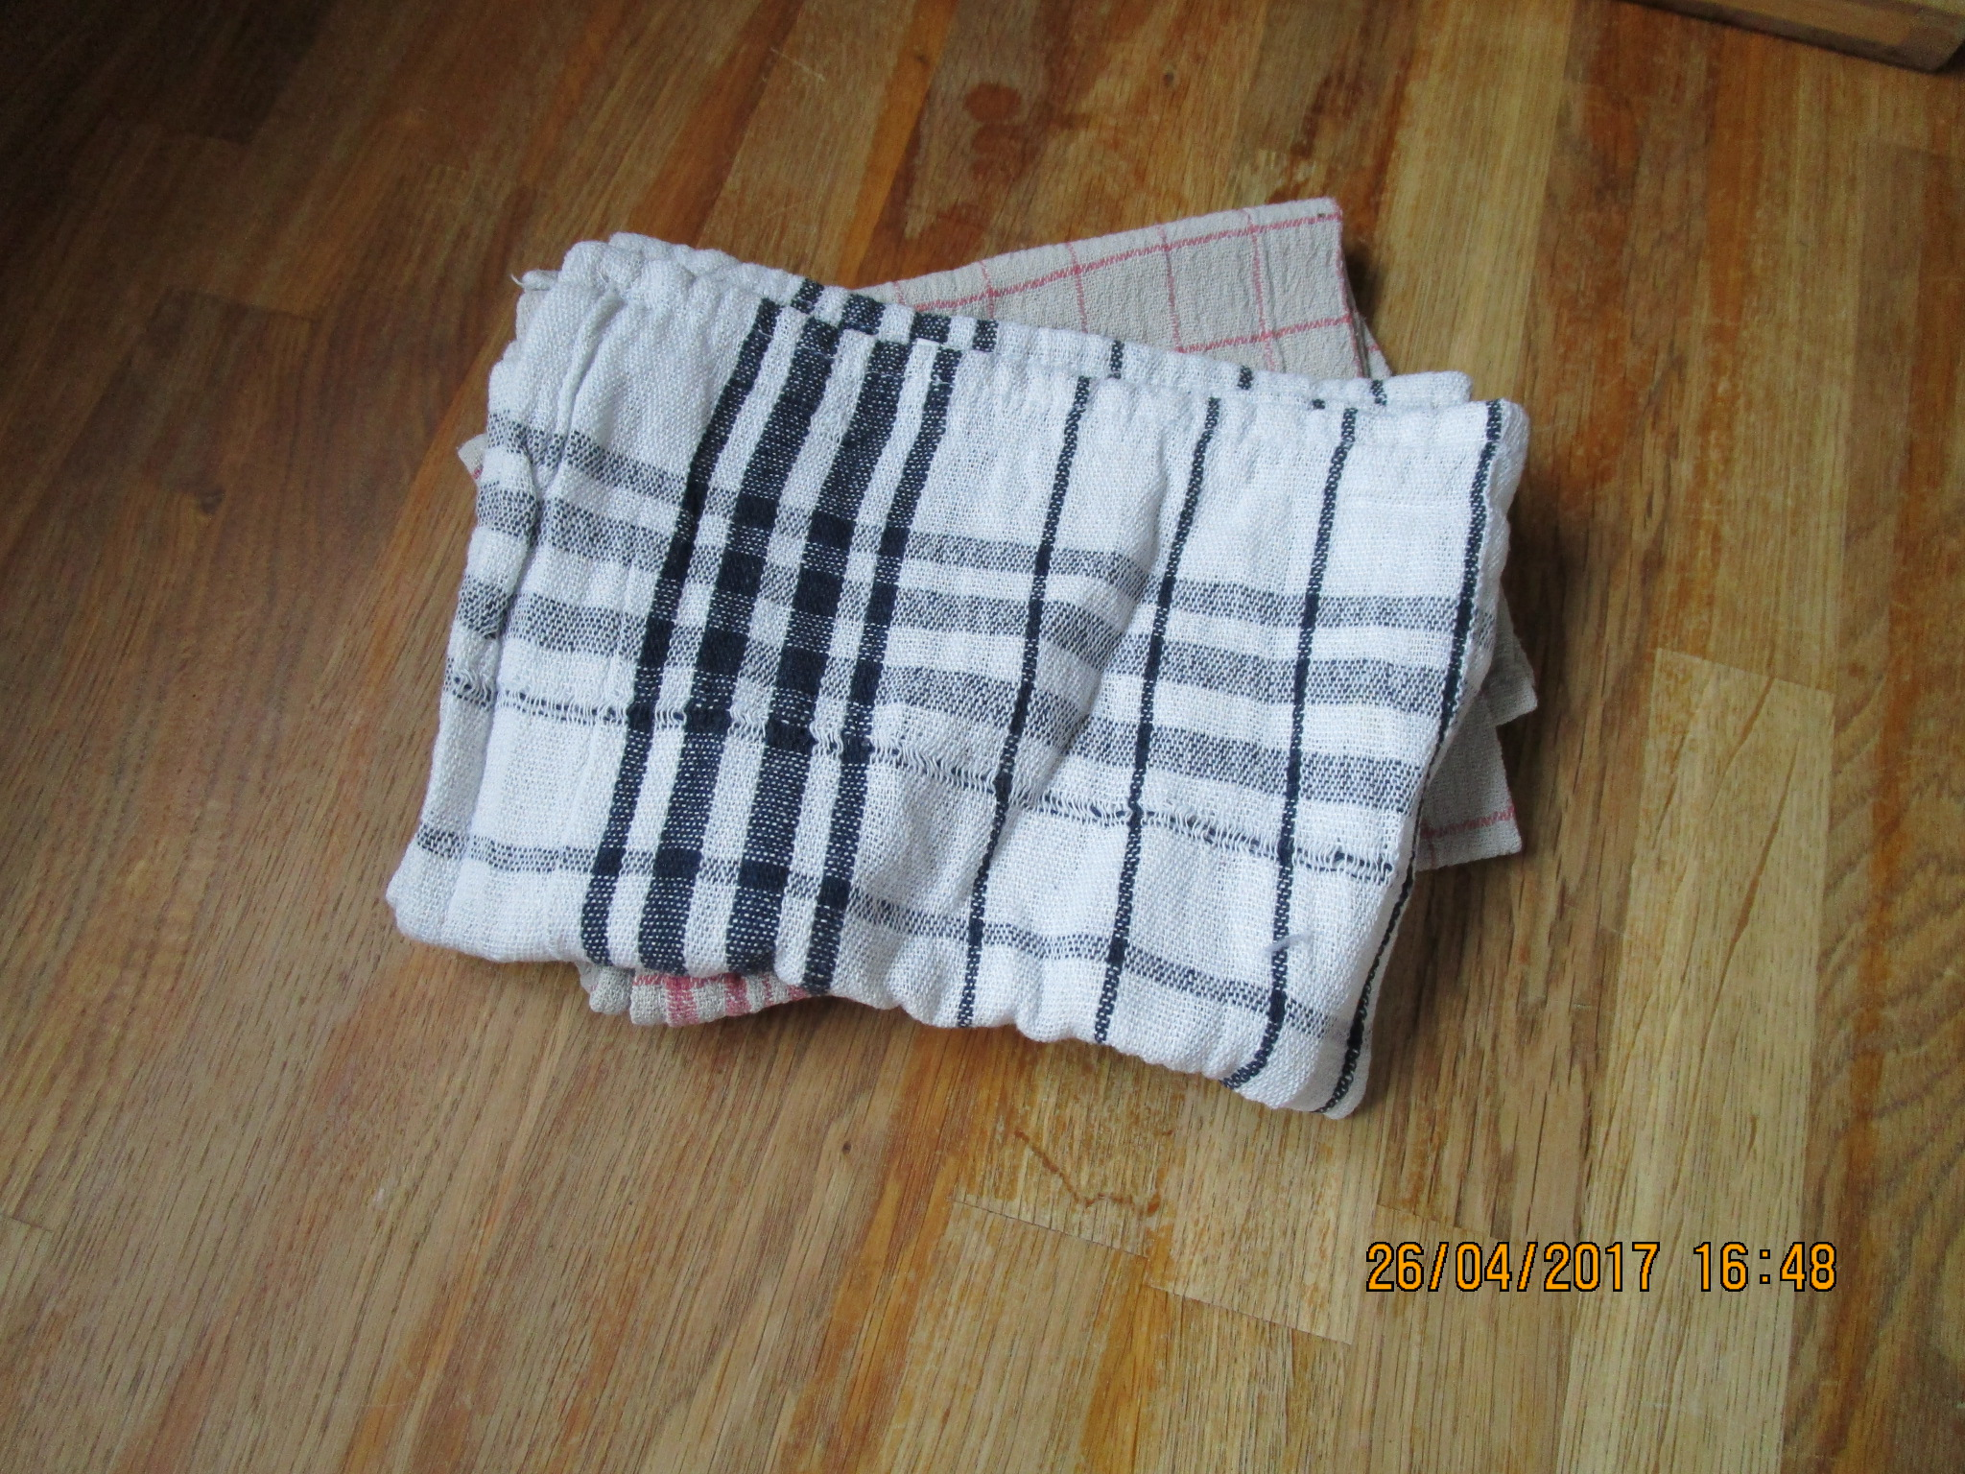
Filtertuch
Zwei Tücher zum Filtern. Diese können entweder Küchentücher oder Babystoffwindeln sein
Tücher müssen ohne Weichspüler gewaschen worden sein.

Slide 36
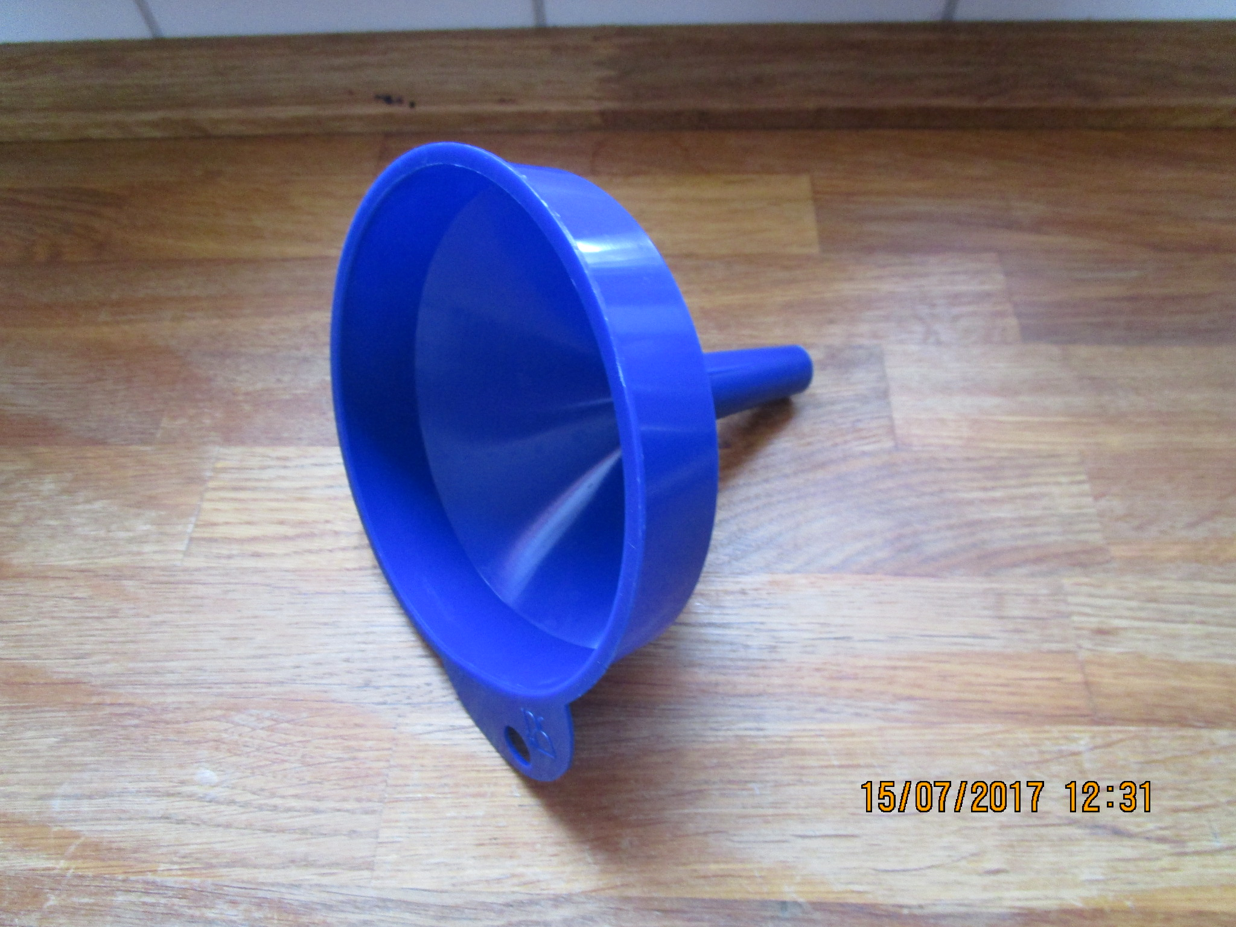
Trichter
Zum Befüllen der Flaschen

Slide 37
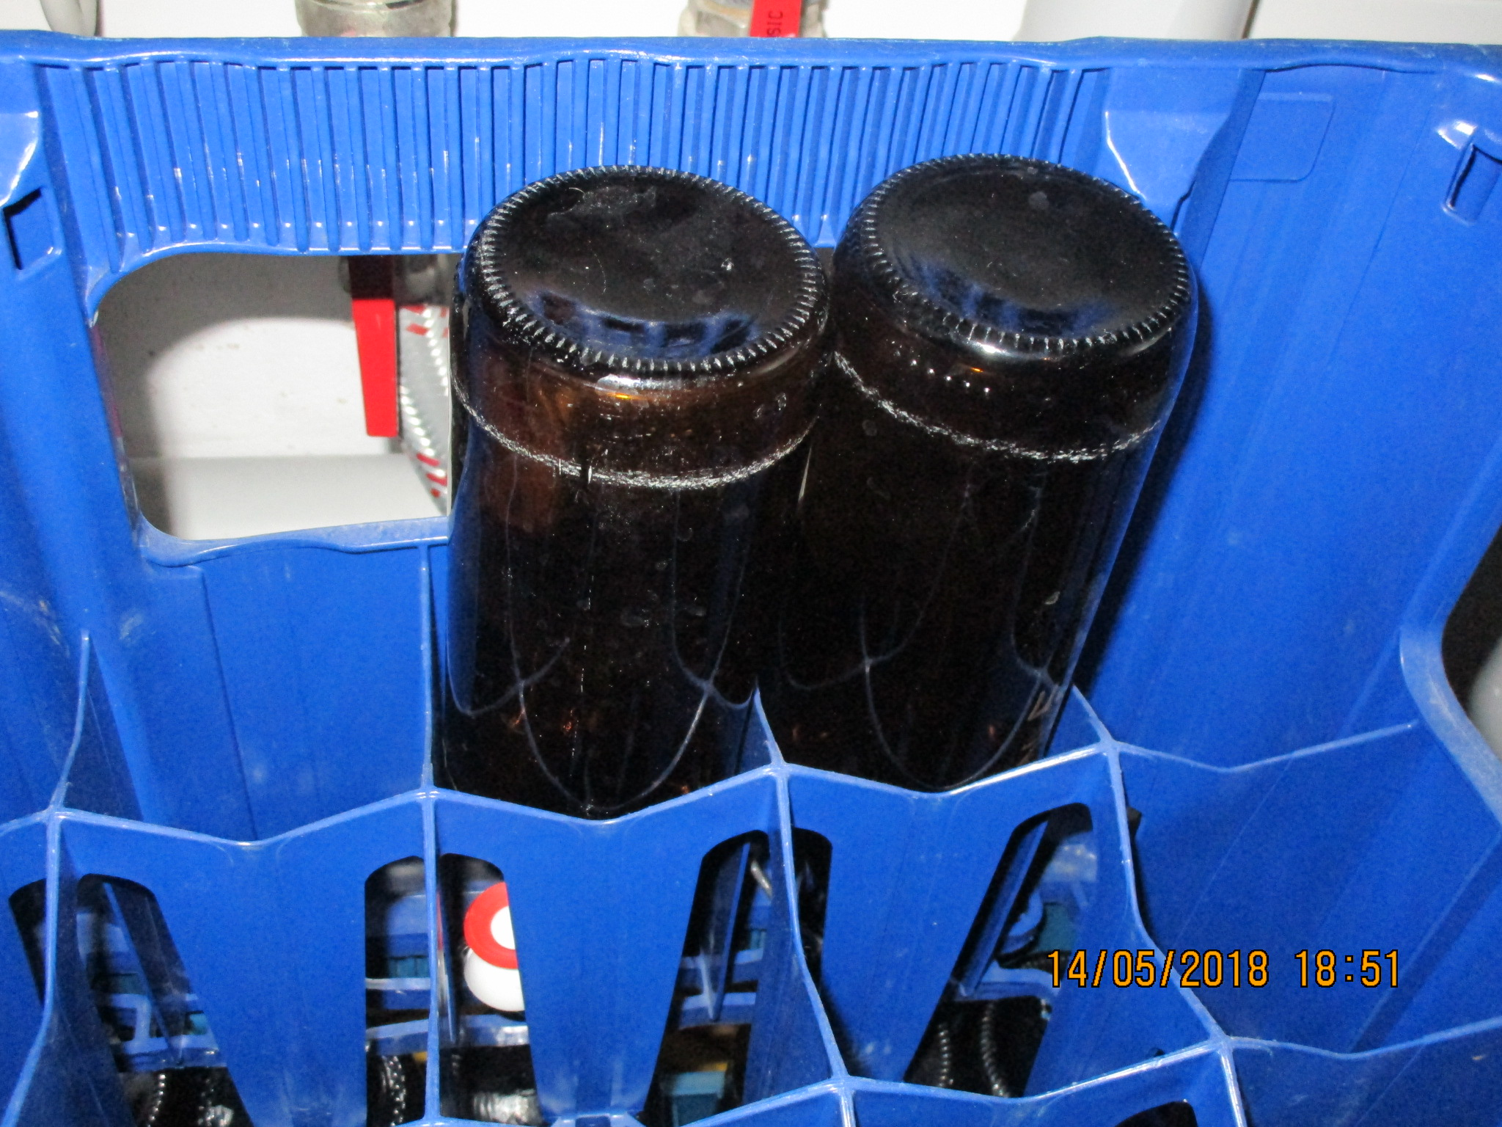
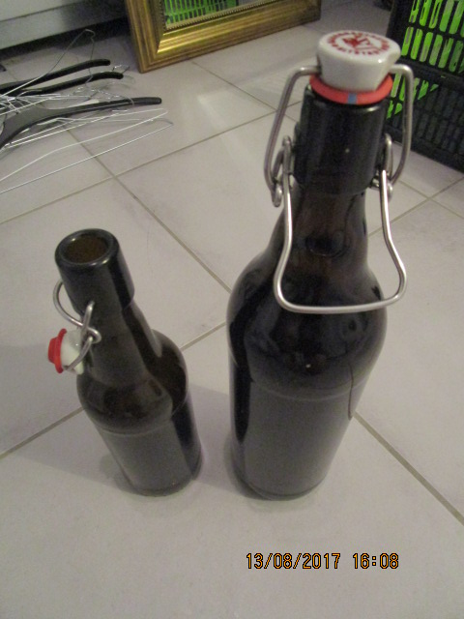
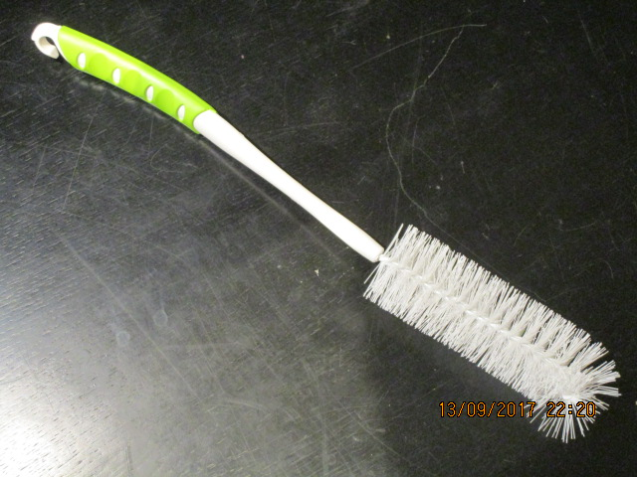
Flaschen
20x 0,5l Flaschen mit Bügelverschluß sauber unter heißem Wasser ausgespült
Die meisten bierschädlichen Keime werden bei 70°C abgetötet.
Die Flaschen können neu erworben oder bei einem Getränkehandel erfragt werden. Alternativ kann man natürlich auch ausgetrunkene Bierflaschen verwenden. Diese am Besten gleich nach dem Leeren ausspülen und mit einer Flaschenbürste Reste entfernen. Gummiring entfernen und gesondert säubern und lagern.
Die Flasche zum Trocknen offen umgekehrt auf den Kopf in den Bierkasten stellen.
Wichtig ist dabei, dass die Flaschen keinen Schaden haben und optisch sauber sind.

Slide 38
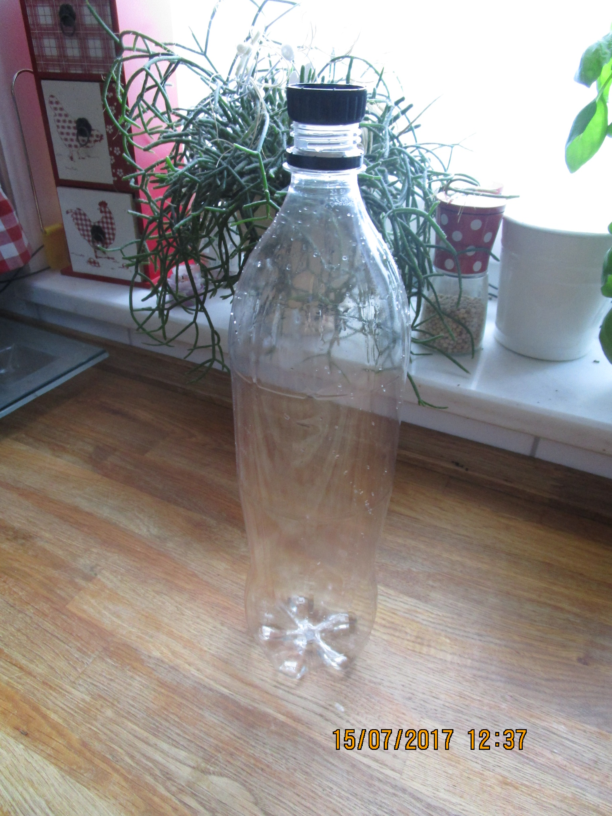
Gärbehälter / Hefebehälter
Für 1l Bier reicht eine 1,5l PET Flasche aus. Am Besten eignen sich leere Wasserflaschen, da keine Rückstände zu erwarten sind.
Der Verschlussdeckel soll beim Vergären nur aufgelegt werden, damit das CO2 entweichen kann. Alternativ kann ein Stück Alufolie darüber gelegt werden.
Zum Transport der angesetzten Hefe wird noch eine kleine 0,5L PET-Flasche benötigt.
Alle Flaschen müssen optisch sauber und dürfen nicht beschädigt sein.

Slide 39
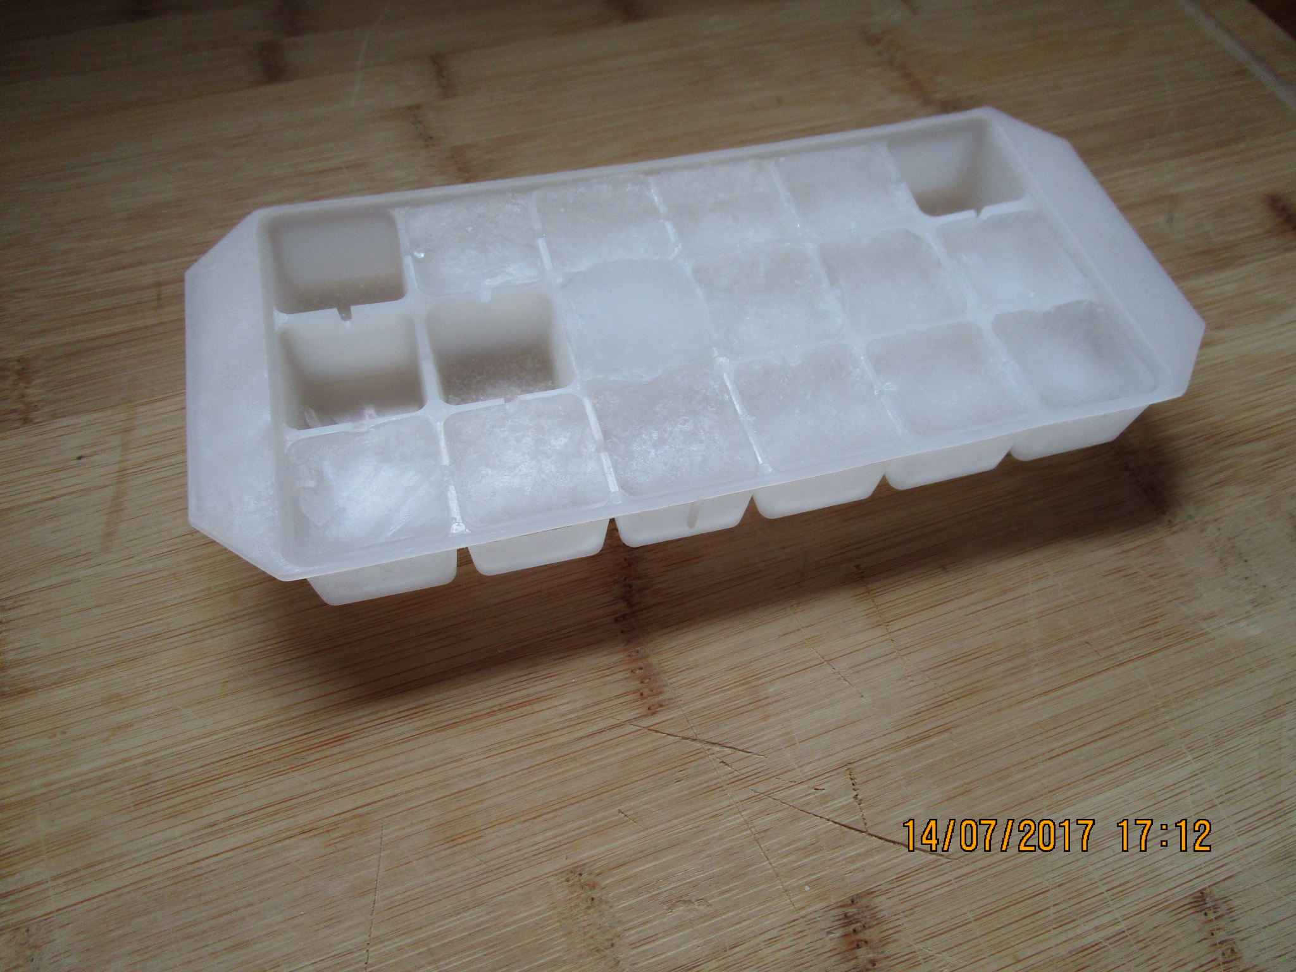
Eiswürfel
Eiswürfel aus 2L sterilem Wasser zum Kühlen und verdünnen der Würze

Slide 40
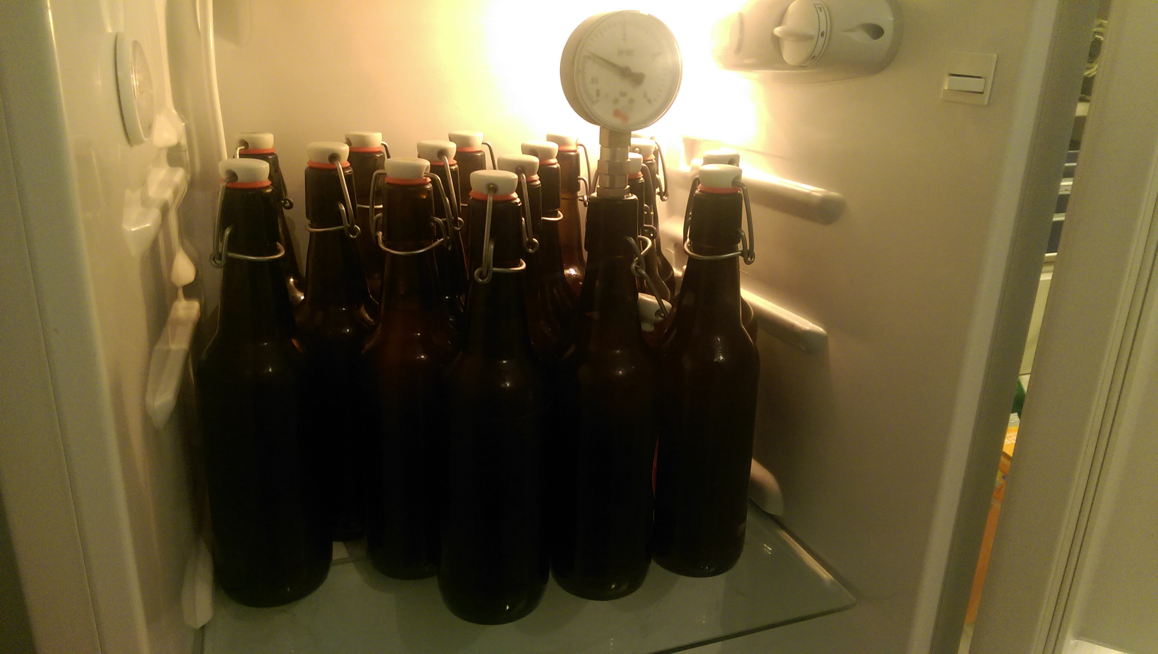
Kühlschrank
Kühlschrank zur Kühlung von 7°-22°C je nach Hefesorte (obergärig, untergärig) und zur späteren Kaltreifung bei 2-5°C. In dieser klärt sich die vergorene Würze weiter und die Hefe setzt sich am Boden der Flasche a.

Slide 41
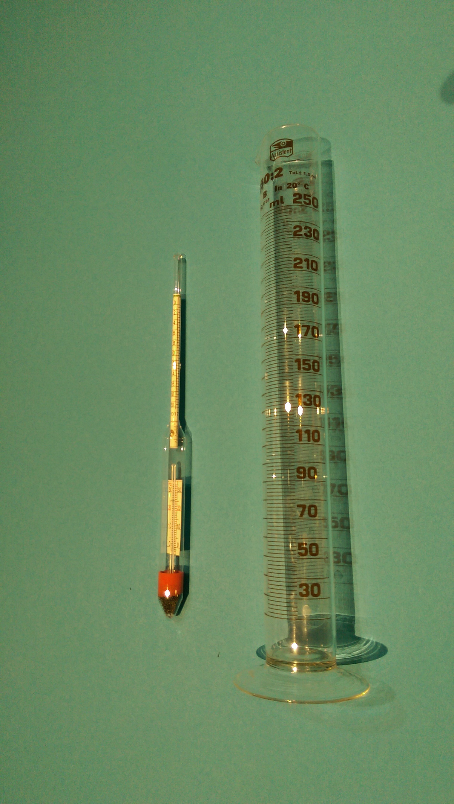
Bierspindel
Bierspindel in °P mit Messzylinder zur Bestimmung des Extraktgehaltes geeicht auf 20°C.
Wir bestimmen damit qualitativ die Umsetzung der Stärke in Zucker.
Die Zuckerkonzentration wird über den Auftrieb bestimmt und der Auftrieb ist direkt abhängig von der Dichte. Je höher die Dichte desto weniger taucht die Spindel in die Würze ein.
Bei 20°C entspricht 1°P ~ 1g Extrakt /100g Würze.

Slide 42
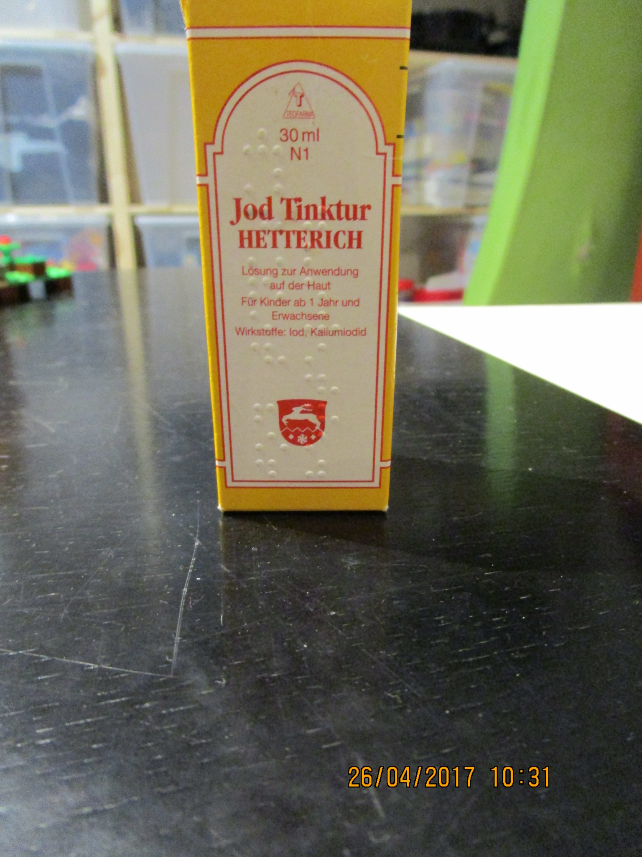
Jod
Jodtinktur n50 zur Messung Stärke im Sud
Der Farbausschlag zeigt an, ob noch
Stärke in der Würze enthalten ist.
Ideal ist, dass jegliche Stärke in Zucker
umgewandelt wurde und somit kein Farb-
Umschlag von Jod stattfindet.

Slide 43
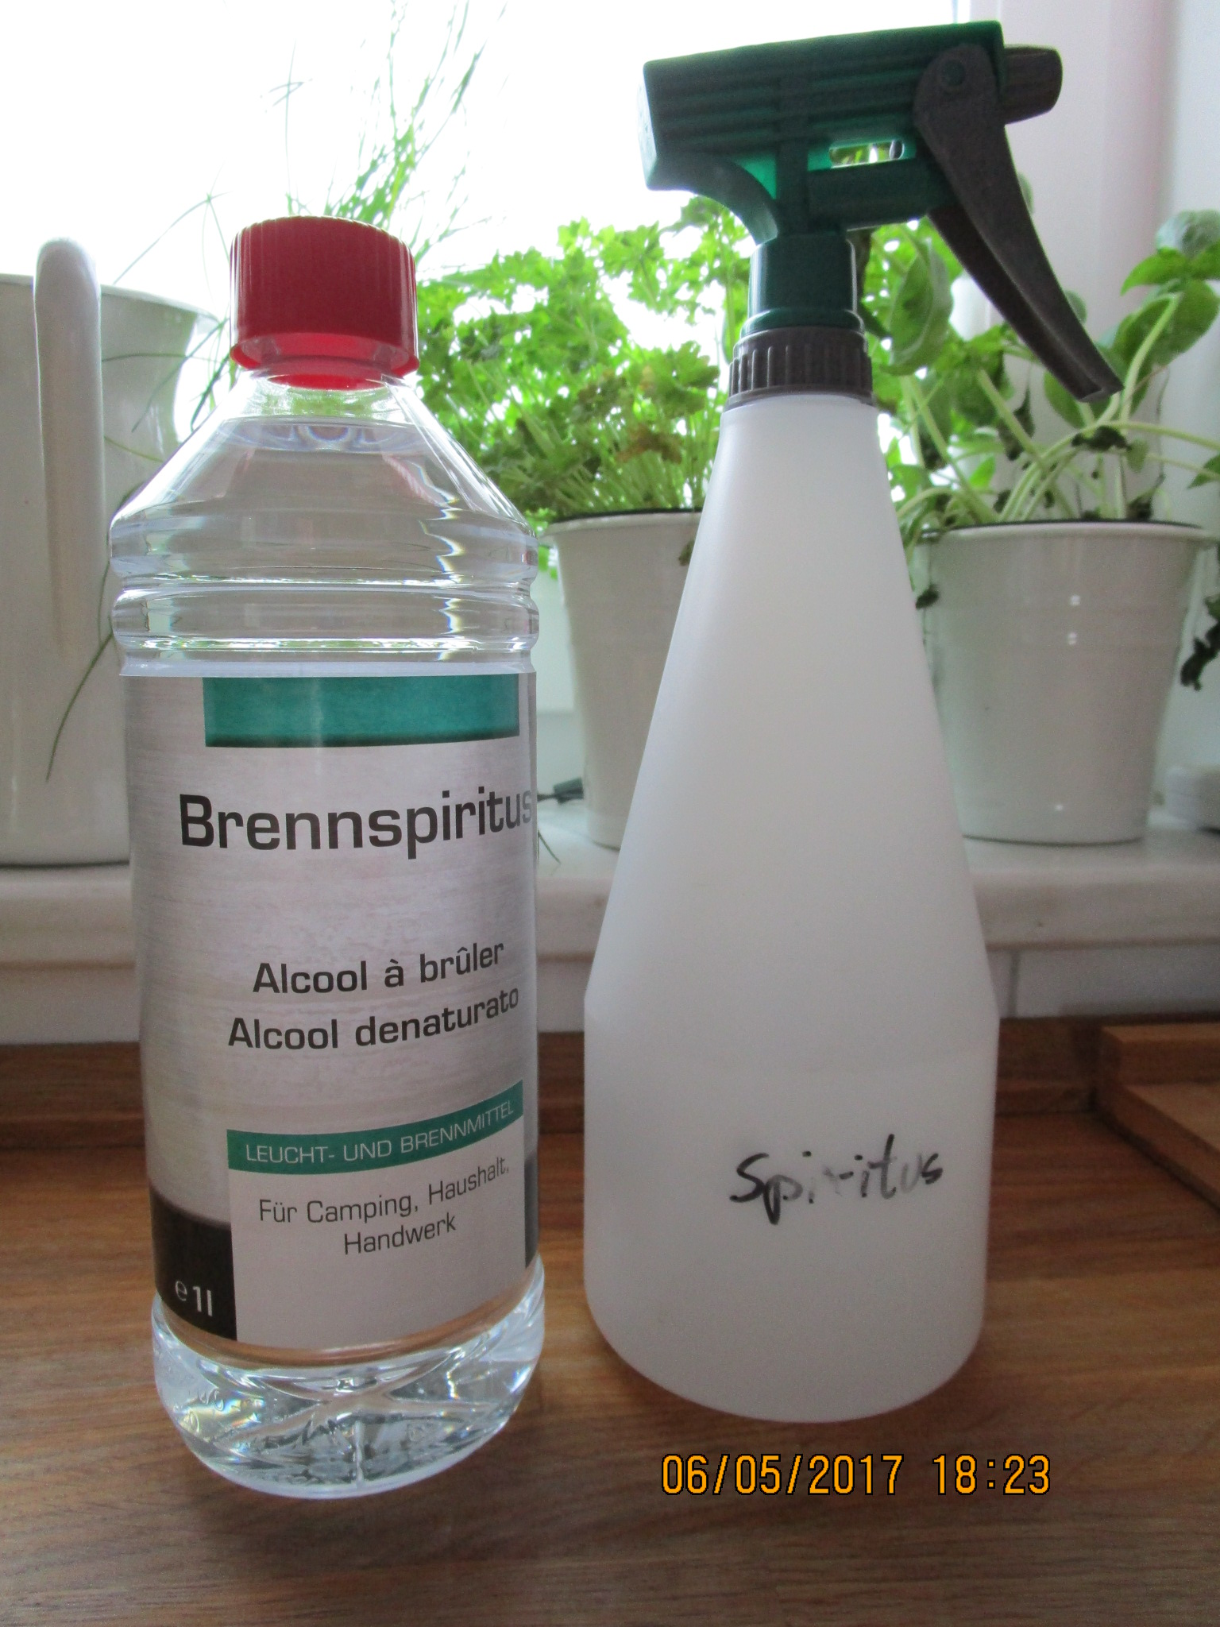
Desinfektionsmittel (optional)
Spiritus in einer Sprühflasche
Eingesprühte Stellen immer mit warmen Wasser wieder abwaschen
Die meisten bierschädlichen Keime können aber bereits mit 70°C heissem Wasser beseitigt werden.

Slide 44
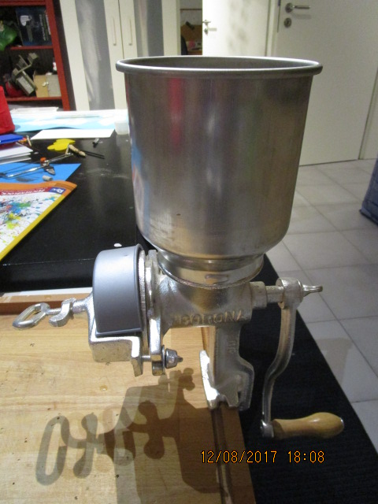
Malzmühle (optional)
Malzmühle oder besser Quetsche soll die Spelzen nur aufbrechen und das Innere zermahlen.
Die Spelzen dienen als Filter beim Läutern.

Slide 45
Brauvorgang
(Maischen)
Brauvorgang
(Maischen)
"Wo man Bier braut, da lässt sich's gut leben!"
(Sprichwort aus Tschechien)

Slide 46
Zeiten
Maischen: 2,0h
Läutern: 1,0h
Aufheizen+Kochen: 2,0h
Filtern+Abkühlen: 0,5h
Abfüllen: 0,5h
<Foliennummer>

Slide 47
Braurezept für 10l Bier
Wasser Hauptguss : 8l
Wasser Nachguss: 5l
Wiener Malz: 1,7kg
Münchner Malz: 0,8kg
Sauermalz: 0,05kg
Einmaischen: 60°C
Eiweißrast: 57°C 10 Min
Maltoserast: 63°C 30 Min
Verzuckerung: 73°C 20 Min
Abmaischen: 78°C 5 Min
Läuterruhe: 0 Min (schöpfen)
Kochen: 100°C 70 Min
Hopfen Pellets:
Spalter Select 11g: 60 Min (Bitterhopfen)
Magnum 2g: 40 Min (Geschmackshopfen)
Cascade 15g: 10 Min (Aromahopfen)
Hefe Danstar Nottingham Ale 6g Hauptgärung: 22°C
CO2: 5g/l ~ Zucker 7g/l
<Foliennummer>

Slide 48
Brauprotokoll
Ort: Datum: Uhrzeit:
Bier Typ/Name:
Hauptguss: Nachguss: Bittere IBU: Farbe EBC:
Schüttung:
Hopfen:
Hefe:
Stammwürze:
Maischen:
1: Uhrzeit: Temperatur: Rastdauer: Bemerkung:
2: Uhrzeit: Temperatur: Rastdauer: Bemerkung:
3: Uhrzeit: Temperatur: Rastdauer: Bemerkung:
4: Uhrzeit: Temperatur: Rastdauer: Bemerkung:
5: Uhrzeit: Temperatur: Rastdauer: Bemerkung:
Kochen:
1: Uhrzeit: Hopfen: Bemerkung:
2: Uhrzeit: Hopfen: Bemerkung:
3: Uhrzeit: Hopfen: Bemerkung:
Gärung:
Datum: Temperatur: °Plato:
Datum: Temperatur: °Plato:
Abfüllung: Datum: °P:
Speise: Zuckermenge/ Würzemenge:
Reifezeit:
<Foliennummer>

Slide 49
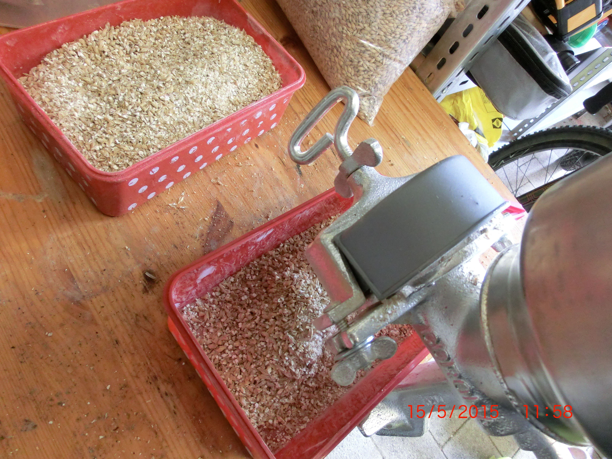
Malz schroten
Das Malz wird in der Schrotmühle gemahlen. Dabei ist das Mahlwerk so einzustellen, dass die Spelzen nur aufgebrochen werden und der Kern zermahlen wird. Meist sind aufgeraute, gegenläufige Walzen verbaut.
<Foliennummer>

Slide 50
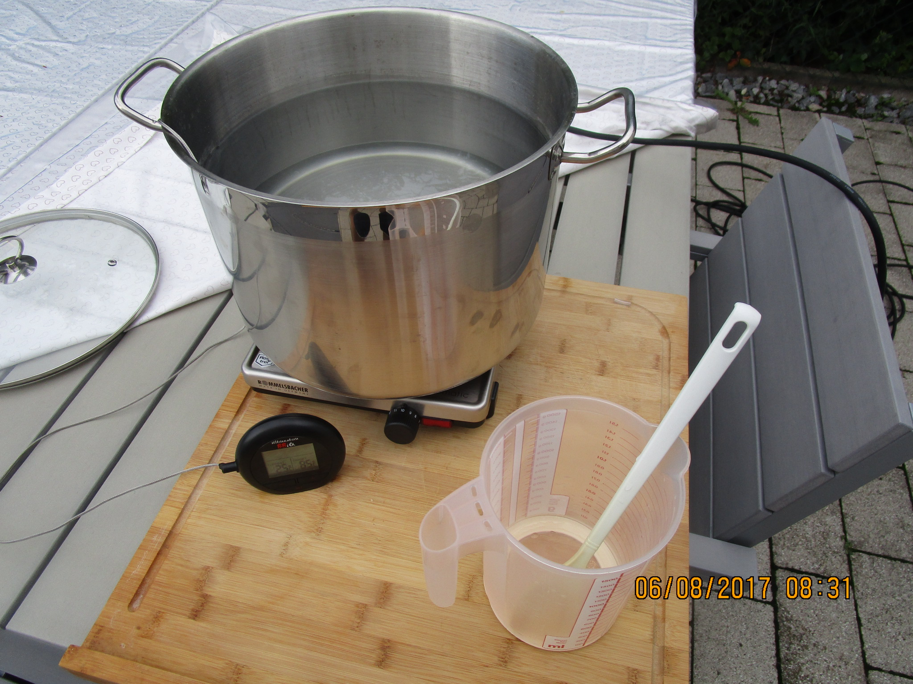
Aufwärmen
8L sauberes Wasser in den Topf geben und auf 60°C erwärmen
<Foliennummer>

Slide 51
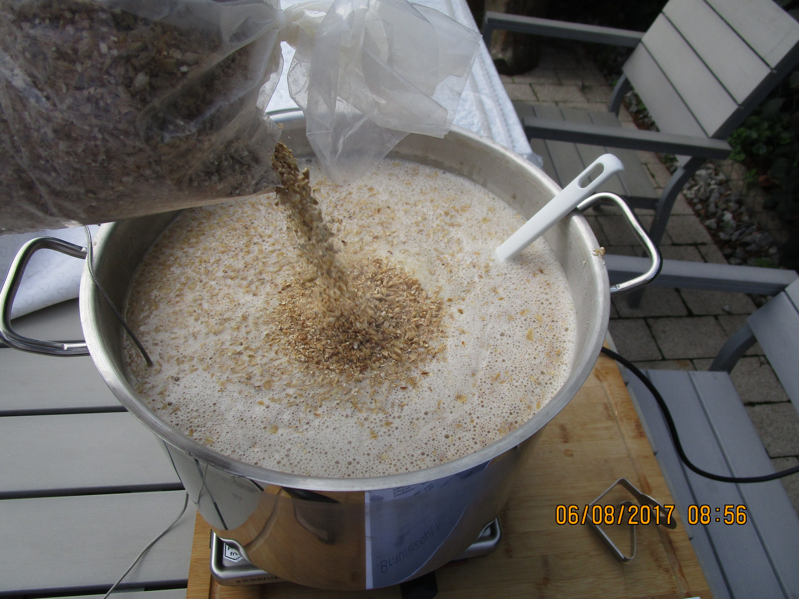
Einmaischen
Nach Erreichen der Einmaischtemperatur wird das Malz zügig und klümpchenfrei in den Sud eingestreut.
In diesem Schritt verkleistert die Stärke und wird von Enzymen schnell in lösliche Form überführt. Ein Teil des Eiweißes geht in Lösung über.
Die Temperatur fällt dabei auf ca. 57°C.
<Foliennummer>

Slide 52
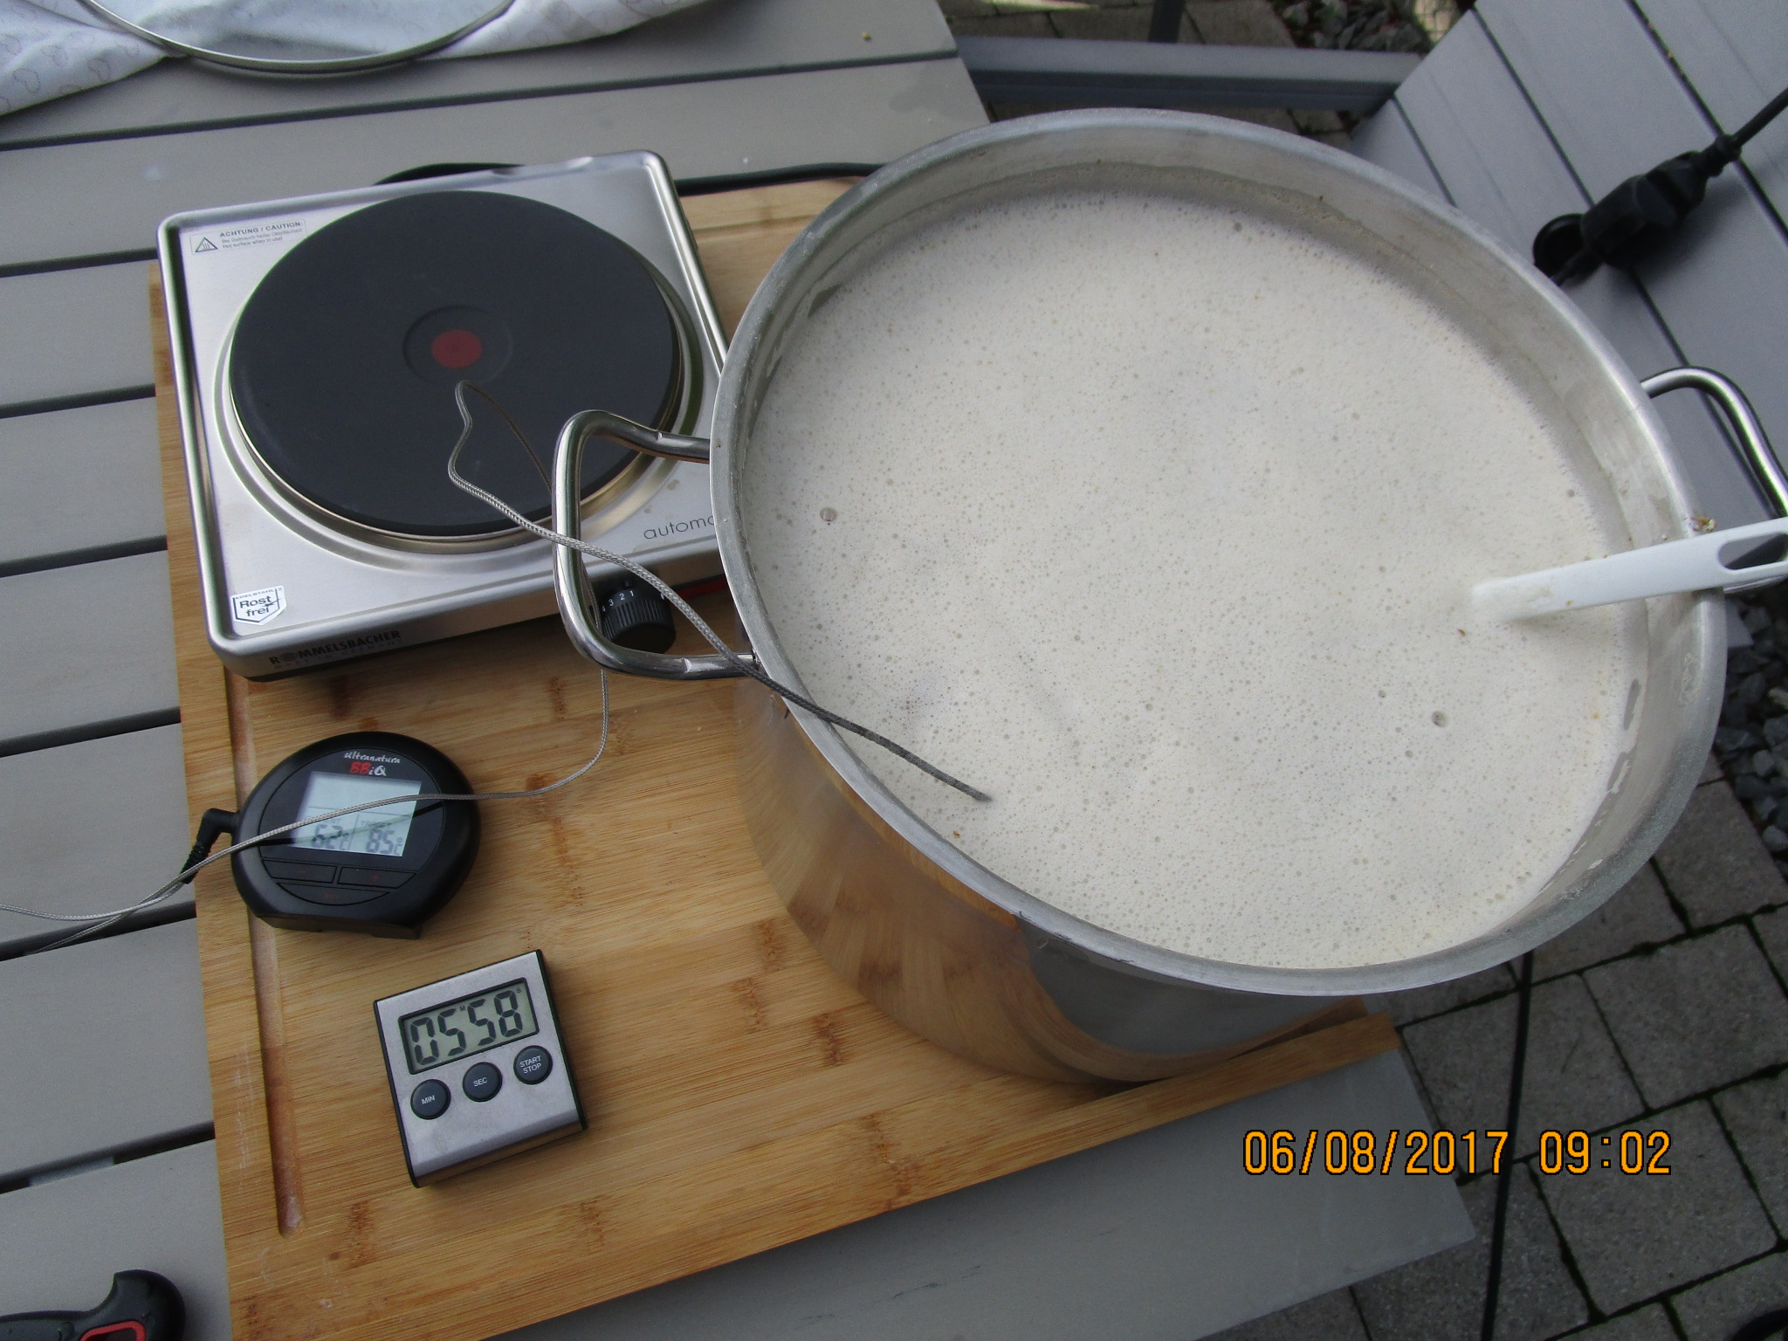
Eiweisrast
In der Eiweßrast wird die Maischetemperatur auf 57°C für 10 Minuten gehalten. Hin und wieder einmal umrühren.
In dieser Rast wird hochmolekulares Eiweiß über Zwischenstufen zu löslichen Eiweiß überführt. Das verbleibende Eiweiß ist für die Schaumbildung wichtig.
Allerdings wird das heute schon in der Mälzerei gemacht und deswegen ist eine längere Eiweißrast überflüssig.
<Foliennummer>

Slide 53
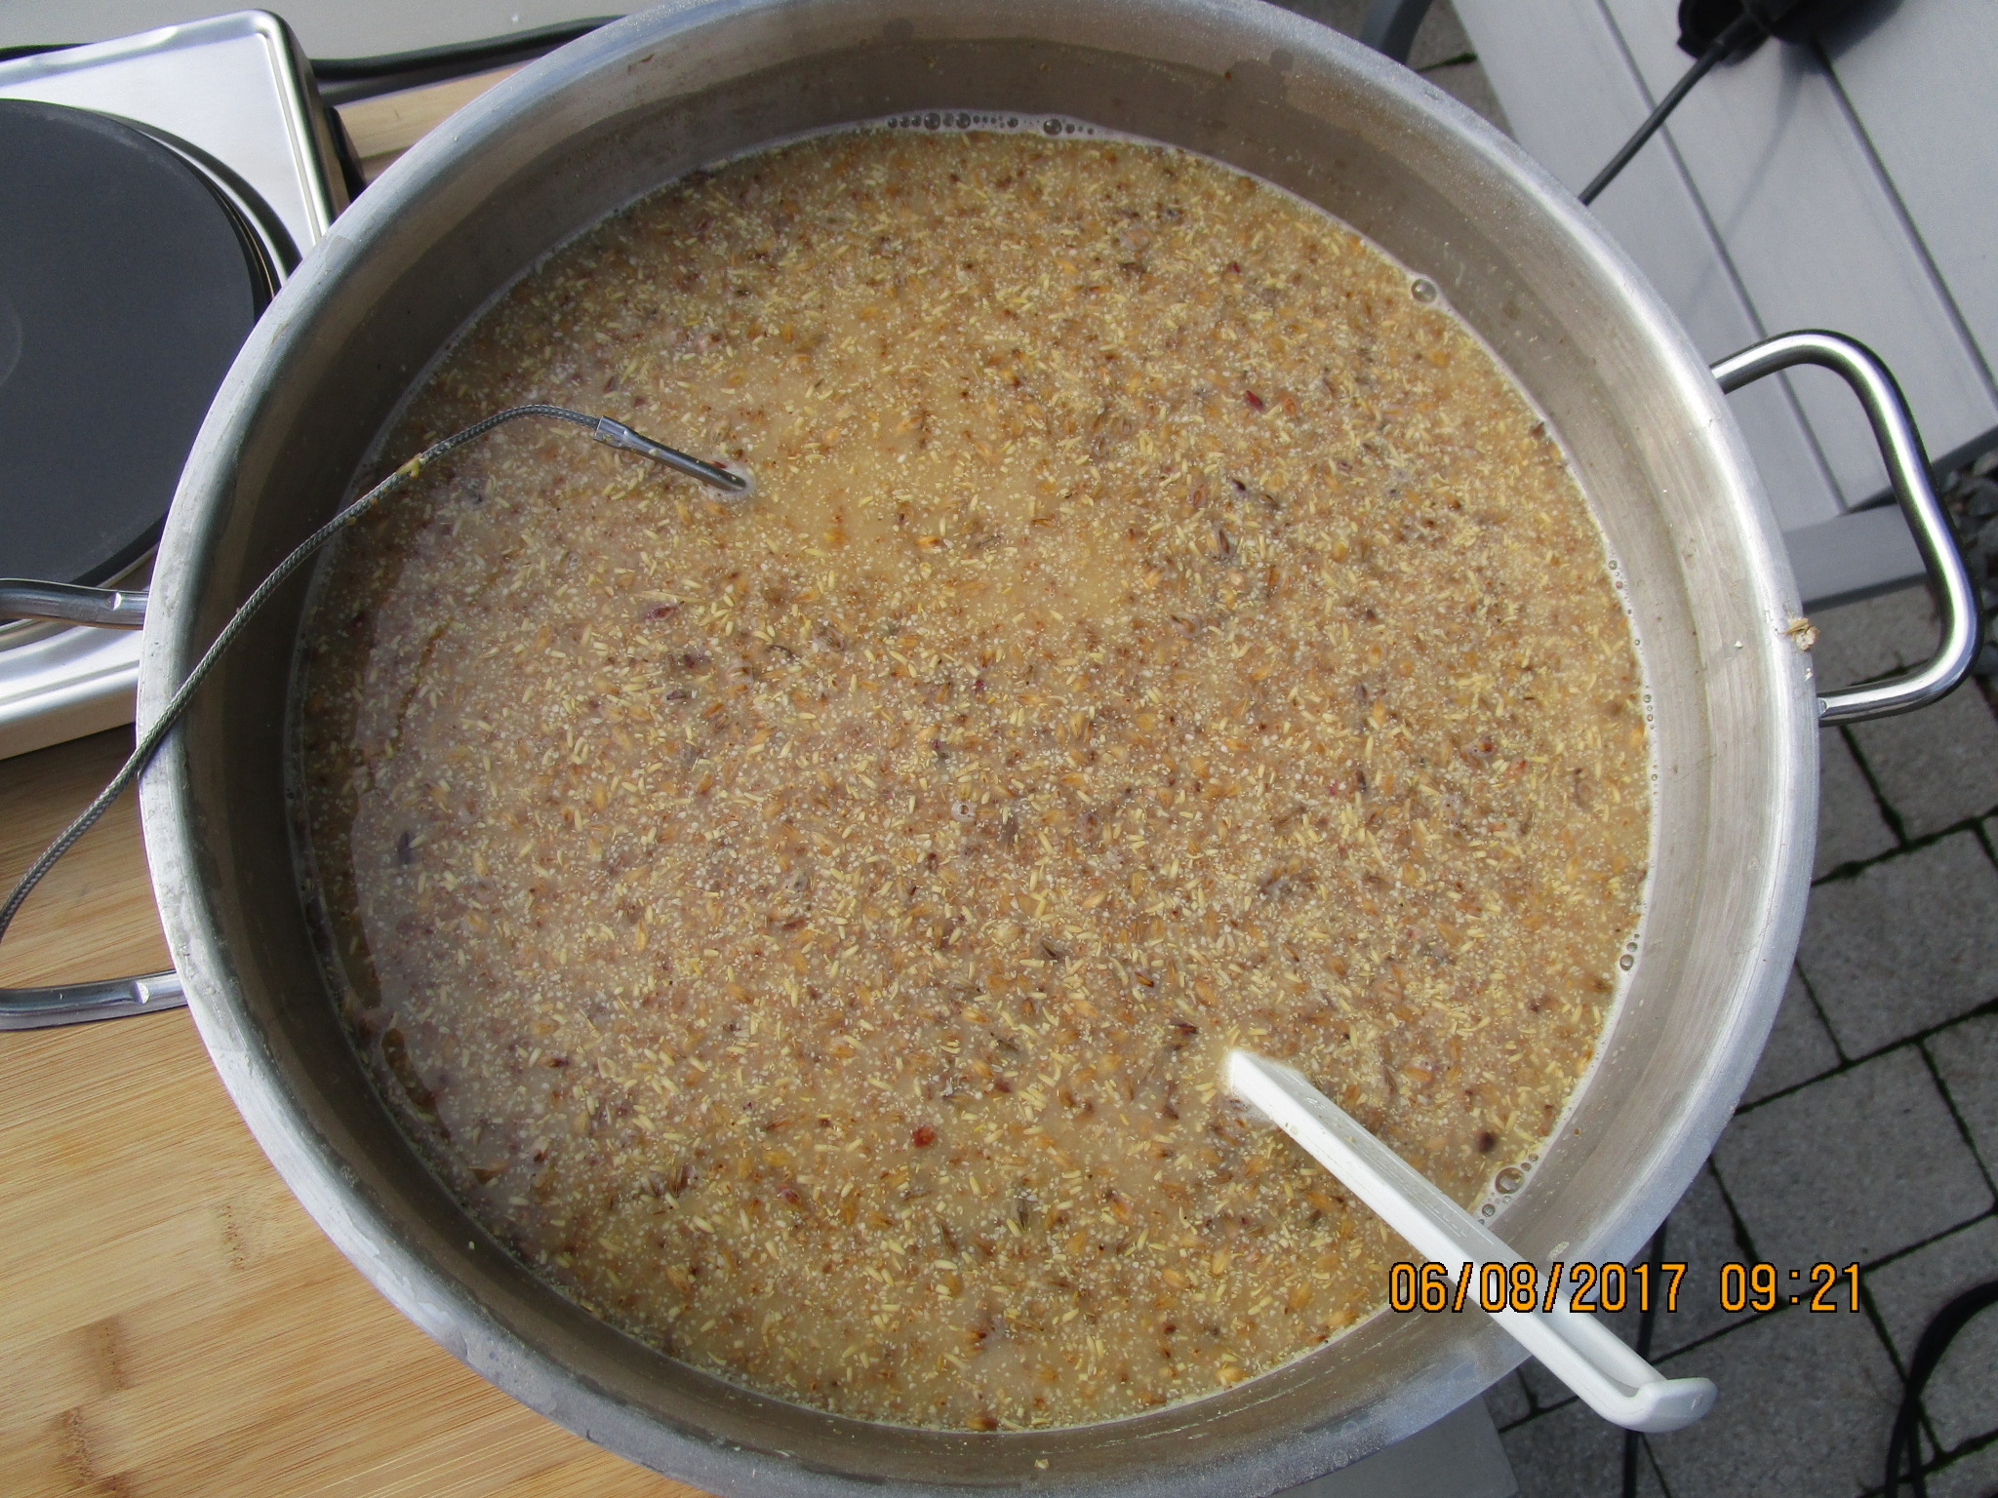
Maltoserast
In der Maltoserast wird die Maische auf 63°C erwärmt und für 30 Minuten gehalten.
Dabei zerlegen die Enzyme Beta-Amylasen die Stärke in niedere Zuckermoleküle, hauptsächlich Maltose (Malzzucker).
Je länger die Rast, desto höher der Endvergärungsgrad (EVG), damit ein höherer Alkoholgehalt und eine geringere Vollmundigkeit und umgekehrt.
Die Enzyme arbeiten optimal bei pH 5,4 - 5,6
<Foliennummer>

Slide 54
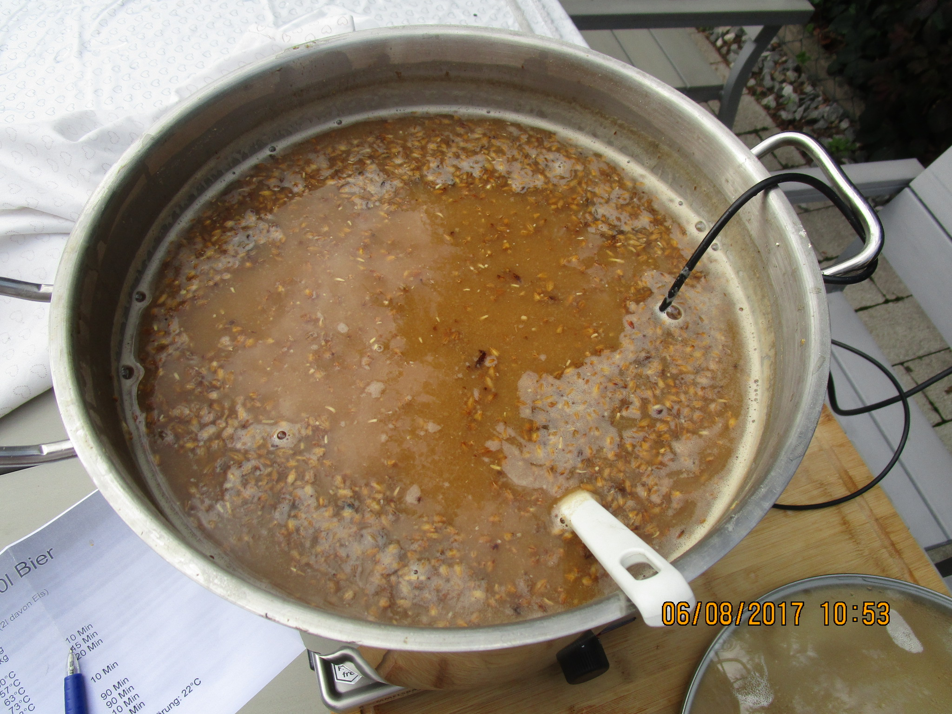
Verzuckerungsrast
In der Verzuckerungsrast wird die Temperatur der Maische auf 73°C 20 Minuten lang gehalten.
Dabei wird aus der restlichen Stärke mit Hilfe der Enzyme Alpha-Amylase das Dextrin gebildet.
Dextrin wird von der Hefe nicht verarbeitet. Bestimmt aber die Restsüße im Bier.
Das Enzyme arbeitet bei pH 5,6 - 5,8
<Foliennummer>

Slide 55
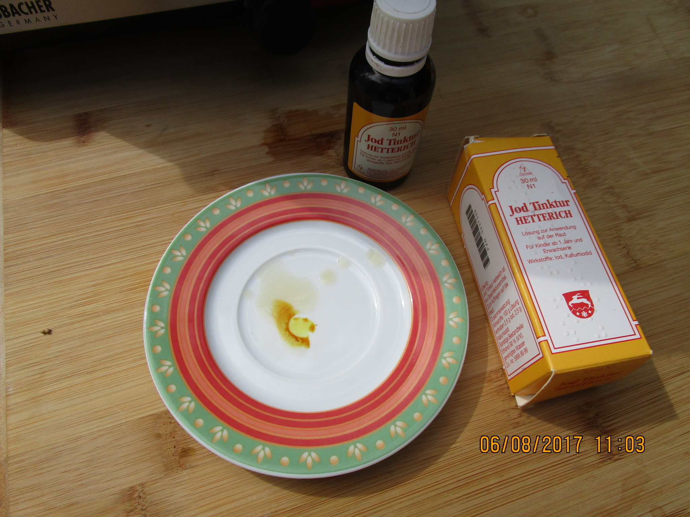
Jodprobe
Die Jodprobe zeigt an, ob noch Stärke in der Maische vorhanden ist.
Ist noch Stärke vorhanden, färbt sich die Probe blau.
Die Verzuckerungsrast muss so lange laufen, bis Jod-Normal (keine blaue Farbe) eingestellt ist.
<Foliennummer>

Slide 56
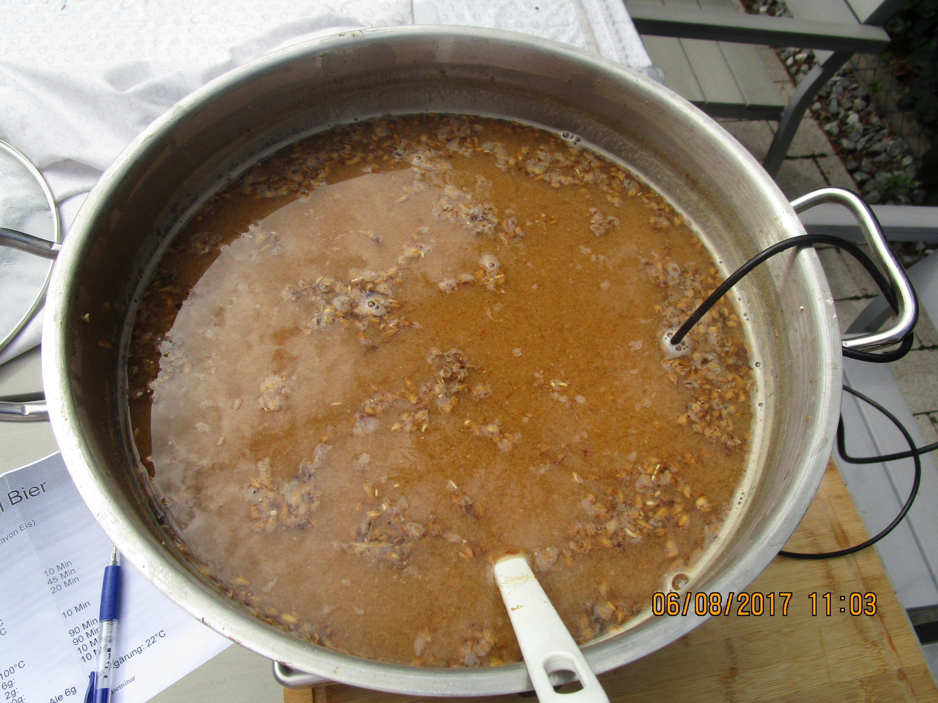
Abmaischen
Beim Abmaischen wird die Würze auf 78°C aufgeheizt und 5 Minuten gehalten.
Hier werden die meisten Enzyme alpha und beta Amylase inaktiviert und keine weiter Stärke kann mehr abgebaut werden. Ab 80°C werden alle Enzyme inaktiv.
Über 80°C werden unerwünschte Stoffe aus den Spelzen ausgelaugt.
<Foliennummer>

Slide 57
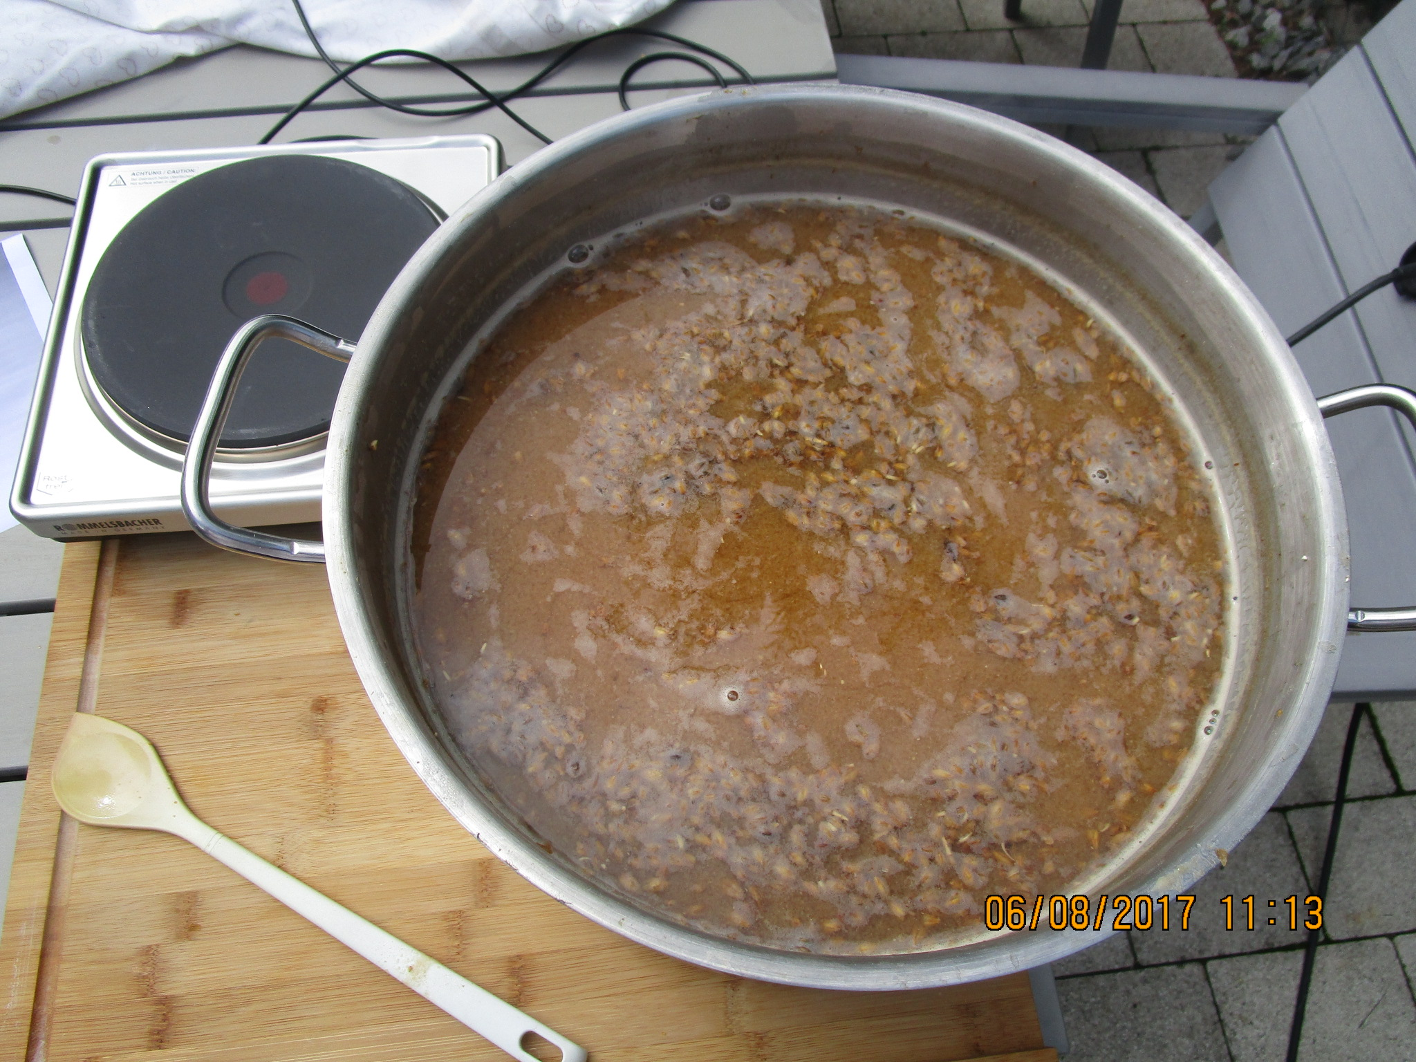
Läuterruhe
In der Läuterruhe kann sich der Treber absetzen und bildet eine natürliche Filterschicht.
Dies ist notwendig, falls unten am Topfboden ein Auslass wäre. Da wir den Treber herausschöpfen, ist dieser Schritt nicht notwendig.
<Foliennummer>

Slide 58
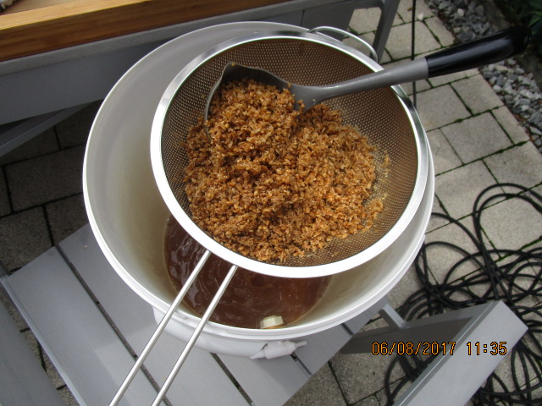
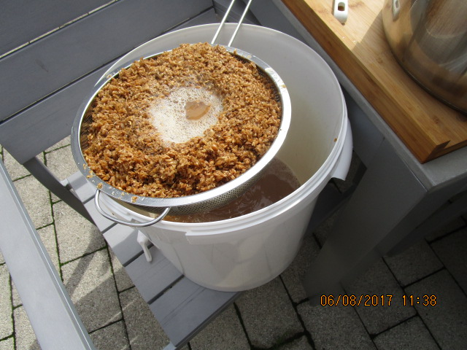
Läutern
Der Treber wird aus dem Topf vorsichtig mit einem Schöpflöffel entnommen und in ein Sieb gegeben (nicht zusammendrücken), das über einen Bottich gelegt ist. Der entnommene Treber dient als Filterschicht.Die Würze wird zunächst mit einem Messbecher entnommen und über den Treber langsam gegossen, um die Würze von festen Bestandteilen zu trennen. Der erste gefilterte Liter wird entnommen und nochmal über den Treber gegossen (Anschwänzen), weil der erste Teil noch sehr viele Trubstoffe enthält.Sollte keine Flüssigkeit durch den Treber mehr kommen, so kann er auch eingeschnitten werden.
<Foliennummer>

Slide 59
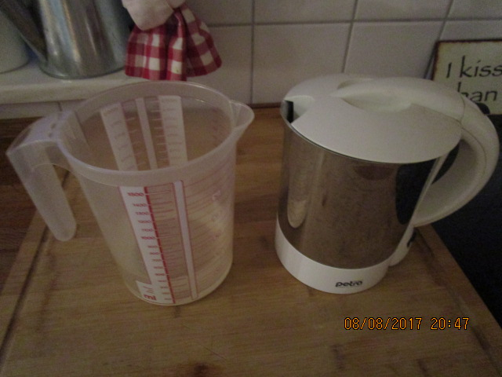
Nachguß
Im Treber befindet sich noch viel Zucker, den wir mit dem Nachguss auswaschen.
Dazu wird 78°C heißes Wasser über den Treber gegeben, bis die gewünschte Stammwürze erreicht ist.
Um 78°C heißes Wasser zu erhalten wird 1L Wasser aufgekocht und mit 350mL Wasser (16°C) gemischt.
<Foliennummer>

Slide 60

Stammwürze messen
Die Stammwürze wird mit der Spindel gemessen.
Die gemessene Stammwürze hängt auch von der Temperatur ab, da die Spindel auf die Dichte von Wasser meist auf 20°C geeicht ist. Da die Temperatur höher ist, ist auch die eigentliche Stammwürze höher.
<Foliennummer>

Slide 61

Topf säubern
Jetzt ist es Zeit den Topf zu reinigen, damit kein Treber mehr darin enthalten ist.
<Foliennummer>

Slide 62

Kochen
Die Würze wird zurück in den Topf gegossen und zum Kochen (100°C) gebracht.
Beim Kochen sollen die Bitterstoffe aus dem Hopfen in die Würze gelöst werden und Eiweiße durch Gerinnung ausfällen (ähnlich beim Spiegelei) .
Außerdem werden alle Enzyme inaktiviert und der Sud sterilisiert.
Eventuell kochendes Wasser aus dem Wasserkocher nachfüllen, um am Ende auf 8L zu kommen. Aufpassen, dass der Sud nicht überkocht. Hopfen der sich am Rand ansammelt zurück in den Sud rühren. Deckel während des Kochens weg oder teilweise Topf bedecken.
<Foliennummer>

Slide 63

Hopfengaben
Sobald die Würze kocht kann die erste Hopfengabe gegeben werden:
Spalter Select 11g: Beginn Kochen nach Würzebruch, ca. nach 5-10Minuten
Magnum 3g: nach 20 Minunten Kochen
Cascade 15g: nach weiteren 30 Minuten Kochen
Danach noch 10 Minuten weiter kochen lassen.
Am Besten den Hopfen schon vorher abwiegen.
In den Rezepten wird immer die Gesamtkochzeit jeder Hopfengabe angegeben.
<Foliennummer>

Slide 64

Filtern
Nach Ende des Kochens geht es ans Filtern. Hier sollen Eiweißtoffe und Hopfenbestandteile herausgefiltert werden.
Damit sich die Trubstoffe absetzen können, wird vor dem Filtern noch ca. 5-10 Minuten gewartet. Auch ein Whirlpool (Strudel durch schnelles Rühren) kann dabei hilfreich sein, damit sich die Trubpartikel konzentrert in der Mitte ansammeln.
Anschließend wird ein Geschirrtuch oder Stoffwindel in das Sieb gelegt und das Sieb über den Bottich gehängt.
.
Die Würze nun von oben mit Messbecher vorsichtig abschöpfen, so dass nichts aufgewirbelt wird. Die Würze im Messbecher langsam durch den Filter laufen lassen. Der Filter kann sich auch zusetzen. Eventuell hin und wieder mit einem Löffel die abgesetzten Bestandteile herausnehmen oder das Filtertuch wechseln.
<Foliennummer>

Slide 65

Abkühlen
Die Würze muss nun auf unter 50°C abgekühlt werden, um sie in die PET Flaschen abfüllen zu können. Dazu wird der Würze 2L Eis hinzugegeben. Dabei ist darauf zu achten, dass die Stammwürze nicht unter 12°P fällt. Dies ist aber keine Problem, da beim Kochen auch ungefähr diese Menge Wasser verdunstet ist und wir am Ende wieder 10L Würze haben.
<Foliennummer>

Slide 66

Umfüllen Gärbehälter
Nachdem die Würze unter 50°C abgekühlt ist wird sie in den Gärbottich umgefüllt.
Dazu wird jeweils 1L Würze
in eine 1,5 - 2L PET-Flasche abgefüllt. Der freie Platz wird für das Aufsteigen bei der Gärung gebraucht.
Die PET-Flasche wird verschlossen und zum weiteren Abkühlen auf Raumtemperatur (21°C) an einen dunklen Ort zu Hause gestellt.
Optional kann 10% der Würze in Flaschen als spätere Speisegabe oberhalb von 70°C abgefüllt werden. Die Speise muss nach dem Abkühlen dann im Kühlschrank bis nach der Hauptgärung gelagert werden.
<Foliennummer>

Slide 67

Hefe ansetzen
11g Trockenhefe reicht für 20L Sud. Vorerst muss die Hefe mit 100ml warmen zuckrigen Wasser (30-35°C) angesetzt werden.
Dazu einfach 50mL Würze mit 50mL kaltem Wasser (16°C) mischen. Die Hefe wird darauf gestreut und abgedeckt 20-30 stehen gelassen.
Anschließend mit einem sauberen sterilen Löffel vorsichtig umrühren und noch einmal 15Minuten warten.
<Foliennummer>

Slide 68

Hefe abfüllen
Die fertig angestellt Hefe in eine kleine 0,5L PET- Flaschen abfüllen.
Sobald die Würze auf 35°C (alternativ Raumtemperatur 21°C oder handwarm 27°C) gefallen ist, kann die Hefe der Würze hinzugefügt werden.
<Foliennummer>

Slide 69
Gärung
(zu Hause)
„Trinkst mäßig du den Gerstensaft,
so spendet er dir seine Kraft;
Doch gibst dem Unmaß du dich hin,
verlierst du deine Kraft an ihn.“
(Lebenserfahrung)

Slide 70

Würze ansetzen
Sobald die Würze auf 35°C (alternativ Raumtemperatur 21°C oder handwarm 27°C) gefallen ist, kann die Hefe der Würze hinzugefügt werden.
Anschließend die Flasche verschrauben und gut durchschütteln, um die Hefe zu belüften. Danach den Deckel unbedingt nur locker wieder darauf legen, damit CO2 entweichen kann
(Achtung Explosions-gefahr!!!)
<Foliennummer>

Slide 71

Hauptgärung
Hefe bildet bei der Gärung CO2. Damit diese entweichen kann darf der Gärbottich nicht luftdicht verschlossen werden (Explosionsgefahr). Deshalb muss ein Gärspund oder wie im Bild eine einfache Alufolie über einen Auslass gelegt werden
Anschließend angestellte Würze bei Raumtemperatur (21°C) an einen dunklen Ort für eine Woche stellen.
Hefe soll sich absetzen. Der Gärbottich kann aber auch in den ersten Tagen etwas bewegt werden, damit die abgesetzte Hefe nochmal arbeiten kann.
<Foliennummer>

Slide 72

Karbonisieren
Damit wieder CO2 (Kohlendioxid) in das Bier kommt, muss der Hefe nach dem Ausgären (nach ca. einer Woche) wieder Hefenahrung zugegeben werden.
Dies kann in Form von Zucker oder Speise erfolgen. Speise ist ein Teil der Würze vor der Hefezugabe.
Bei 21°C sind 1,5g/L CO2 in der Würze gelöst. Wir wollen 5g/L haben und brauchen somit noch 3,5g CO2. Dies entspricht 7g/L Zucker (3,5g Zucker pro 0,5L Flasche), die hinzugegeben werden müssen.
Die 3,5g Zucker können direkt in die abzufüllende 0,5L Bügelflasche gegeben werden. Der Zucker kann aber auch vorher in etwas in Wasser aufgelöst zugegeben werden. Dabei löst sich 1g Zucker in 1g Wasser. Dies kann dann bequem per steriler Spritze zugeführt werden.
<Foliennummer>

Slide 73

Speisezugabe
Die 3,5g Zucker werden in jede leere 0,5L Bügelflasche gegeben. Bei 1L Flaschen sind es entsprechend 7g Zucker.
Alternativ kann die nach dem Kochen abgefüllte Speise wieder hinzugefügt werden. Da 10% ~ 100ml abgezweigt worden ist, bekommt jede Flasche c.a. 50ml Würze als Speise.
<Foliennummer>

Slide 74

Abfüllen
Nachdem der Zucker oder Speise in der Flasche ist, wird nun das Bier vorsichtig in die Flasche umgefüllt, so dass die abgesetzte Hefe am Boden der PET-Flasche zurückbleibt und nicht zu viel Sauerstoff in das Bier gelangt. Zusätzlich kann ein steriles Teesieb noch in den Trichter gelegt werden, dass die grobe Hefe auffängt.
In die Flasche soweit, wie möglich einfüllen (3cm unter der Öffnung). Die abgefüllten Flaschen aufrecht lagern, damit sich die Hefe unten absetzen kann.
Die Lagerung kann in einem Bierkasten an einem dunklen Eck sein. Eine Decke über dem Bierkasten gelegt, beugt vor, falls einmal eine Flasche kaputt gehen sollte, damit keine größeren Schäden entstehen.
<Foliennummer>

Slide 75

Nachgärung
Die abgefüllten Flaschen werden nun verschlossen und wieder bei Raumtemperatur (ca. 21°C) für 8-10 Tage an einen dunklen Ort gestellt.
ACHTUNG Explosionsgefahr: Bei zu früher Abfüllung, zu viel Speise, defekten Flaschen oder zu viel Zuckergabe kann zu viel CO2 in der Flasche entstehen und diese bersten lassen.
Deswegen alle Flasche nach ein oder zwei Tagen hin und wieder entlüften bis nur noch ein leichtes „Plopp“-Geräusch hörbar ist.
<Foliennummer>

Slide 76
Kaltreifung
Nach der Nachgärung sollte die im vergorenen Sud nun genügend CO2 aus der Speise gebildet worden sein.
Jetzt werden die Flaschen in den dunklen Kühlschrank bei 2-5°C für 3-8 Wochen zur Kältereifung aufrecht gestellt.
In dieser Zeit klärt sich das Bier und es bildet sich am Flaschenboden ein leichter Satz.
<Foliennummer>

Slide 77

Fertig – Geniessen
Nach 3 Wochen Kaltreifung kann das fertige Bier getrunken werden. Doch erst nach 6-8 Wochen Reife wird das Bier so richtig gut. Also Geduld haben.
Am Flaschenboden hat sich die restliche Hefe abgesetzt. Die will nicht jeder trinken. Deswegen sollte man das Bier bevorzugt aus einem Glas trinken, schon allein wegen des guten Aromas. Einen Rest Bier sollte man beim Einschenken in der Flasche behalten.

Slide 78
Formeln für Brauer
"Man kann ohne Liebe Holz hacken,
Eisen schmieden und Ziegel formen,
Bier brauen ohne Liebe aber kann man nicht"
(Leo Tolstoi)
<Foliennummer>

Slide 79
Speisemenge
Berechnung bereits gelöster CO2 Gehalt bei Temperatur T:
CO2_a (g/l) = 10,13 * e ^ ( -10,73797 + ( 2617,25 / ( T + 273,5 ) ) )
Berechnung der noch aufzuwendenden CO2 Menge zur Erreichung der
gewünschten Zielmenge CO2_z:
CO2_d = CO2_z - CO2_a
Berechnung der zu verwendenden Zuckermenge:
Speise (Zucker) g/l = CO2_d * 2
Will man Vorderwürze (ohne Hefezusatz) als Speise verwenden, so muss man aus
der Stammwürze die Zuckermenge berechnen. Ein ungefährer Wert sind aber so
8-10% der Würze als Speise herzunehmen.
<Foliennummer>

Slide 80
Hopfenbitterheit (IBU)
- Hopfenbittere im Bier wird über die Alpha-Säuren des Hopfens bestimmt
- Alpha-Säuren sind unlöslich in Wasser
- Erst durch Kochen werden die Alpha-Säuren in lösliche iso-Alpha-Säuren
umgewandelt (Isomerisierung)
- Bitterheit wird in IBU (International Bittering Units) angegeben,
1 IBU ~ 1mg iso-Alpha-Säure/L (IBU = International Bitterness Unit)
IBU = Hopfengabe[g] * Alpha-Säure[%] * 10 * Ausnutzung / Würzemenge[L]
- Die Ausnutzung ist von der Kochzeit, Stammwürze und weiteren Faktoren abhängig
und kann in Tabellen nachgeschlagen oder hinreichend genau berechnet werden
Ausnutzung = ( 1,65 * 0,000125 ^(0,004 * Würzegehalt[°P]) ) *
( 1 – e ^ (-0,04 * Kochzeit[min] ) ) / 4,15
Eine einfache Rechnung ist
Hopfengabe[g] = IBU * 3
https://www.maischemalzundmehr.de/index.php?inhaltmitte=toolsiburechner
http://www.mathe-fuer-hobbybrauer.de/hopfen/index.html
<Foliennummer>

Slide 81
Schüttungsmenge
Berechnung der Malzmenge für eine bestimmte Extraktkonzentration (Zuckermenge, Stammwürze).
Extraktmasse[kg] = (1 + 4 * Extraktkonzentration[°P] / 1000) * Würzemenge[L]
Extraktwürzemenge[kg] = Extraktmasse[kg] * Extraktkonzentration[%°P] / 100
Da jede Brauanlage eine andere Ausbeute hat, muss der Wert noch mit der Sudhausausbeute gewichtet werden. Bei einer Küchenanlage kann man von 65-70% ausgehen.
Benötigtes Extrakt[kg] = Extraktkonzentration[°P] / Sudhausausbeute[%]
Das ist nun die Menge an Malz, die wir für die gewünschte Extraktkonzentration einsetzen müssen.
<Foliennummer>

Slide 82

Spindelabweichung
Die Bierspindel (Saccharometer) ist auf eine Wassertemperatur von 20°C meist geeicht. Da wir aber die Würze zu unterschiedlichen Temperaturen messen, muss der Wert korrigiert werden. Messungen bei höheren Temperaturen zeigen einen zu niedrigen Wert an. Die Korrektur kann über eine Tabelle geschehen (siehe Link) oder ungefähr berechnet werden:
Es gibt aber auch teurere Spindeln, die den Wert abhängig von der Temperatur korrigieren. Die Spindel zeigt im angesetzten Sud nur den scheinbaren Extraktgehalt an, da der gebildete Alkohol eine andere Dichte als Wasser hat.
Scheinbarer EVG % = (Stammwürze °P - scheinbarer Restextrakt °P ) * 100 / Stammwürze °P
Tatsächlicher EVG % = Scheinbarer EVG % * 0,81
http://hobbybrauer.de/forum/wiki/doku.php/plato-korrektur
<Foliennummer>

Slide 83
Wasserbereitung
Wasser besteht nicht nur aus H2O sondern enthält auch Salze und Metalle, die die Eigenschaften von Wasser mitbestimmen.
Der pH Wert sollte zwischen 5,4 – 6 liegen (leicht sauer). Dies wird beim Maischen aber automatisch erreicht, sofern das Wasser einen Ausgangs pH-Wert von ca 7 hat.
Gesamthärte sind alle Erdalkaliionen: Kalzium (Ca+), Magnemsium (Mg+) und Natrium (Na+). Ein Teil ist in Karbonat gebunden (CO3) und werden als Karbonathärte (KH) bezeichnet und erhöhen den pH-Wert. Ein anderer Teil sind Nichtkarbonathärt an Sulfate und Chloride gebunden und senken den pH-Wert. Alle Werte werden in °dH angegeben und können von den Wasserwerken bezogen werden oder KH aus dem Aquariumzubehör gemessen werden. Die Restalkalität (RA) gibt an, wieviel säurevernichtende ungebundene Anionen vorhanden sind.
RA[°dH] = KH[°dH] - ( Ca+ / 3,5 + Mg+ / 7 ) [°dH]
Helle Biere brauchen einen eher niedrigen RA-Wert zB Pils RA = 1.7°dH (zwischen 1 → 3). Dunkle dagegen sind auch mit einer höheren RA möglich. Will man den RA-Wert senken, so kann man Sauermalz hinzufügen (4% senkt um 10°dH) oder Milchsäure (2ml 80%iger Milchsäure in 20L senkt RA um 3°dH). Ersteres ist ungenau und letzteres entspricht aber nicht dem Biergesetz.
http://braumagazin.de/article/von-der-wasseranalyse-zum-brauwasser/
http://www.besser-bier-brauen.de/selber-bier-brauen/zutaten/wasser/
<Foliennummer>

Slide 84
Mischungskreuz
Für den Nachguss wird eine bestimmte Temperatur des Wassers schnell benötigt. Deswegen wird mit dem Wasserkocher 1L Wasser aufgekocht. Da aber der Nachguss maximal 78°C heiß sein muss, wird das Wasser mit einer bestimmten Menge kaltem Wasser einer bestimmten Temperatur aus dem Hahn gemischt. Welche Menge Wasser dem Liter kochenden Wassers dazugegeben werden muss, wird über das Mischungskreuz bestimmt.
Tm[°C] = ( V1[L] * T1[°C] + V2[L] * T2[°C] ) / ( V1[L] + V2[L] )
Tm := 78°C, gewünschte Mischtemperatur
T1 := Wassertemperatur von Leitungswasser
V1 := Menge Leitungswasser die dazu gegeben werden muss
T2 := 100°C, kochendes Wasser
V2 := 1l Menge kochendes Wasser
Oder vereinfacht: V1[L] = 22[L/°C] / ( 78[°C] – T1[°C])
<Foliennummer>

Slide 85
Bierfarbe (EBC)
Die Farbe eines Bieres wird in EBC (European Brewery Convention) angegeben. Je höher der Wert, desto dunkler das Bier. Diesen Wert findet man auch auf den Malzsorten angegeben. Die aus den gemischten Malzsorten ergebende Bierfarbe kann mit der Formel berechnet werden:
Bierfarbe[EBC] = Summe ( Malz[kg] * Malzfarbe[EBC] ) / Schüttung[kg]
http://hobbybrauer-kompendium.de/e/ebc/ebc.html
<Foliennummer>

Slide 86

Verhältnis Hauptguß - Nachguß
Im Hauptguss wird geschrotetes Malz eingemaischt und verzuckert. Der Nachguss wird zum Ausschwemmen (Anschwänze) im Treber noch enthaltenes Extraktes verwendet.
Hauptguss:
Helles Bier: 4-5L / Schüttung[kg]
Dunkles Bier: 3-4L / Schüttung[kg]
Nachguss:
Helles Bier: ~3L / Schüttung[kg]
Dunkles Bier ~4L / Schüttung[kg]
Beim Nachguss kann man auch ca 1-2% unter dem gewünschten Extraktgehaltes aufhören nachzugießen. Messung mit Spindel beim Läutern im Läuterbottich.
Hauptguss[L] = Sudhausausbeute[%] * ( 100% - Vorderwürzekonzentration[%]°P ) *
Schüttung[kg] / Vorderwürzekonzentration[%]°P * 100%
http://hobbybrauer.de/forum/wiki/doku.php/haupt-_und_nachguss
<Foliennummer>

Slide 87
Wichtige Adressen und Bücher
Zwieselbrau.de - Webseite mit vielen nützlichen Berichten
ums Bierbrauen info@Zwieselbrau.de
Hobbybrauer.de - Der Sammelpunkt vieler Hobbybrauer
Hobbybrauerversand.de - Versandhändler für Braubedarf
Hopfen-der-welt.de - Gut sortierter Hopfenversand
hobbybrauer-kompendium.de - Wikipedia für Brauer
fabier.de/biercalcs.html - Berechnungen rund ums Bierbrauen online
maischemalzundmehr.de - Viele Informationen und Berechnungen
Hagen Rudolph – Heimbrauen für Fortgeschrittene - 978-3-418-00789-2
<Foliennummer>

Slide 88


Werbung - Brausteuerung
Die mikroSikaru Brausteuerung V3 automatisiert Ihren Brauprozess für private kleine Hobbybrauanlagen (20-100l).
Kein ständiges Temperatur-messen, kontrollieren des Rezeptes und Protokollführen mehr.
Weiter Informationen unter:
mikroSikaru.de
Brausteuerung.com
<Foliennummer>

Slide 89
Kursbewertung
Datum: | gering | genügend | gut | hervorragend
Art und Weise der Vermittlung
Kursraum / Infrastruktur
Kursunterlagen hilfreich
Anwendbarkeit des gelernten
Zeit für Fragen ausreichend
Lerntempo angemessen
Kann den Kurs weiterempfehlen
Was war gut: Was kann verbessert werden:
<Foliennummer>

Slide 90
Teilnahmebestätigung
Herr/Frau ______________________
hat am ______________________
am Brauseminar Zwieselbrau teilgenommen.
Im theoretischen Teil des Kurses wurden Kenntnisse über die Geschichte und Rohstoffe des Bieres kennengelernt.
Im überwiegend praktischen Teil wurde von den Teilnehmern ein eigener Biersud mit einfachsten Küchengeräten unter Anleitung hergestellt.
Kursleiter: _______________
<Foliennummer>

